Slide 1
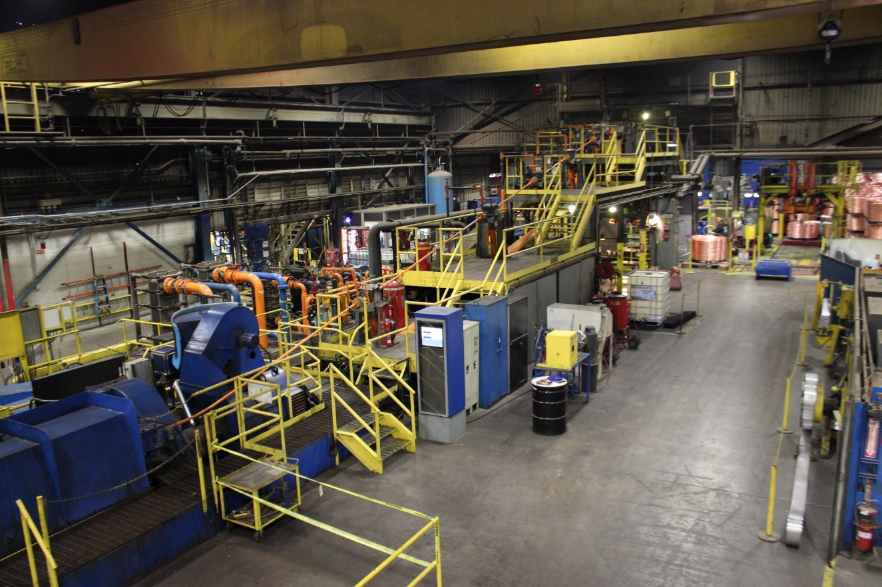
SFT FCX2015C
Análisis del Lugar de Trabajo para el Procesamiento Aguas Abajo
VERSIÓN 1/ENERO DE 2017
Notes:
Indicación
Recibir a los estudiantes en clase
Recordarles a los estudiantes que firmen la hoja de asistencia
El facilitador se presenta al indicar:
su cargo en FMI;
el tiempo de servicio con la compañía;
el tiempo de servicio en la industria de la minería.
Explicar que esto es un curso práctico con oportunidades para aplicar lo que se aprende. El grupo de trabajo y las discusiones los ayudan a aprender del conocimiento y la experiencia de otros

Slide 2
Expectativas
Antes de empezar
Seguridad
Recesos para descansar y usar el baño
Tecnología
Participación
Notes:
Indicación
Revise las siguientes expectativas administrativas y del salón de clases.
Seguridad
Identifique los procedimientos adecuados de evacuación y las áreas de reunión, así como las salidas de emergencia y las ubicaciones de los extintores de incendios, etc.
Recesos para descansar y usar el baño
Establezca un horario para los recesos y anúncielo a la clase. Los horarios de receso sugeridos están incluidos a lo largo de la Guía del Facilitador (Facilitator Guide, FG), y ocurren aproximadamente cada hora y a menudo al final de cada módulo. Los recesos duran de 5 a 10 minutos para darles tiempo a los estudiantes para descansar y relajarse antes de comenzar la siguiente sesión de aprendizaje.
Identifique la ubicación de los baños y las áreas para fumar.
Política de tecnología
Revise sus expectativas sobre el uso del teléfono celular y la computadora portátil durante la capacitación.
Participación
Este curso requiere de participación significativa. Los estudiantes deben estar preparados para discusiones y actividades en grupos pequeños.
Establezca las reglas fundamentales de la clase al verbalizar sus expectativas. A continuación se ofrecen algunas sugerencias:
Llegar a tiempo
Permanecer atentos
Escuchar cuando otros hablen
Respetar las opiniones y actitudes de los demás

Slide 3
Rompehielos
Actividad 1
Instrucciones
1. Participe en una actividad para hacer se conozcan entre sí
Notes:
Tiempo
10 minutos aproximadamente
Materiales
Elija una actividad para romper el hielo y reúna los materiales adecuados.
Propósito
Las actividades exitosas para romper el hielo alientan a los estudiantes a aportar sus ideas y experiencias, incrementando así la motivación y compromiso con la clase.
Indicación
En la Guía del Facilitador (páginas 11 a la 13) hay una variedad de actividades para romper el hielo que el facilitador puede incorporar al principio del curso, así como después de los recesos.

Slide 4
Cita
“La seguridad de los hombres y mujeres en nuestra fuerza laboral sigue siendo nuestra mayor prioridad”.
-Richard C. Adkerson
¿Qué significa esto para usted?
Notes:
SG p. I
Indicación
Introduzca la Guía del Estudiante (Student Guide, SG) como un recurso.
Lea o haga que un estudiante lea la cita.
En grupo, discutan lo que significa la cita.

Slide 5
Política de Seguridad y Salud
Revise la Política de Seguridad y Salud (SG p. iv)
¿Cómo son la seguridad y la salud una prioridad para Freeport-McMoRan?
Notes:
SG p. iv
Indicación
Con la clase, discuta la Política de Salud y Seguridad Corporativa.
Dígales a los estudiantes dónde pueden hallar la política.
Haga la pregunta y discuta las posibles respuestas.

Slide 6
Objetivos de aprendizaje
Módulo 1: Funciones y responsabilidades
Describa el propósito del análisis del lugar de trabajo.
Discuta las funciones y responsabilidades de aquellos que participan en un análisis del lugar de trabajo.
Módulo 2: Realizar un análisis del lugar de trabajo
Revise los procedimientos y formularios adecuados para realizar un análisis del lugar de trabajo.
Módulo 3: Riesgos en el lugar de trabajo
Identifique los riesgos asociados con un análisis del lugar de trabajo y los controles que se pueden implementar.
Notes:
SG p. v
Indicación
Antes de empezar la siguiente diapositiva:
Pregúnteles a los estudiantes qué quisieran obtener de este curso.
Discuta y registre sus respuestas en un rotafolio.
Esto le da al facilitador una percepción de lo que los estudiantes quisieran obtener de este curso y ayuda a orientar el enfoque de los facilitadores mientras enseñan.
Muestre los objetivos para cada módulo.
Destaque que los objetivos del módulo también están mencionados en la SG (p. v).
Relacione cada respuesta registrada con los objetivos del curso (incluso si tiene una conexión vaga).
Esto les demuestra a los estudiantes que sus ideas ayudan a orientar el curso.

Slide 7
Introducción
Los análisis del lugar de trabajo también son conocidos como:
Inspecciones de área
Inspecciones previas al turno
Inspecciones del lugar de trabajo
Exámenes del lugar de trabajo
Los exámenes del lugar de trabajo se usan para
Identificar y controlar los riesgos antes de que comience el trabajo y a lo largo de un turno.
Auditoría
Notes:
SG p. vi
Indicación
Revise los diferentes términos mencionados.
Mencione otros términos que los empleados pudieran escuchar.
Identifique la terminología que se usa comúnmente en su emplazamiento.
Un análisis del lugar de trabajo no es una auditoría. Si es necesario, explique brevemente lo que es una auditoría.
Enfatice el punto final.

Slide 8
Introducción
A menudo, los riesgos se ubican dentro de estas categorías:
Químicos
Biológicos
Físicos
No asuma que usted está automáticamente al tanto de todos los riesgos a su alrededor.
Notes:
SG p. vi
Indicación
Los riesgos varían según el área de trabajo.
Explique los tres primeros puntos y dé ejemplos de las tres categorías de riesgos mencionadas (incluya ejemplos específicos para su emplazamiento):
Químicos: H2S, cal, solventes
Biológicos: bacterias, excrementos de animales, veneno
Físicos: ruido, radiaciones, lesiones por impacto
Explique la declaración final en la lámina y explique lo siguiente:
Tener habilidades para reconocer los riesgos asociados con las áreas de trabajo es un ejercicio para toda la vida.
Recibir la capacitación apropiado (como participar en este curso) ayuda a construir las habilidades para identificar, evitar y mitigar los riesgos.

Slide 9
Módulo 1: Funciones y responsabilidades
Notes:
SG p. 3
Indicación
Revise los objetivos de aprendizaje para el módulo.
Tras completar este módulo, los estudiantes serán capaces de:
Describir el propósito del análisis del lugar de trabajo.
Discutir las funciones y responsabilidades de aquellos que participan en un análisis del lugar de trabajo.

Slide 10
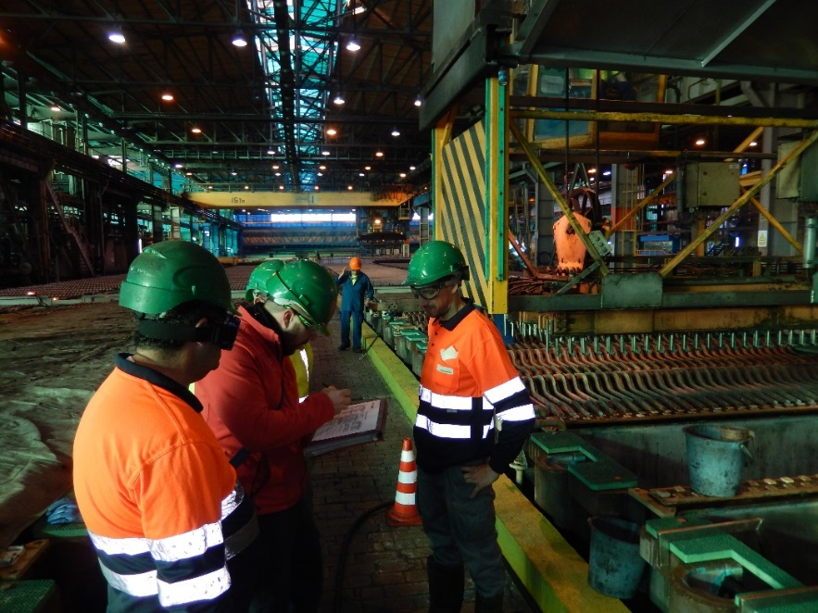
Funciones y responsabilidades
Propósito del examen del lugar de trabajo
Promueve áreas de trabajo más seguras.
Lleva la atención de los empleados a los riesgos en el área, de modo que estos pueden tomar acción inmediata para mitigar o eliminar el riesgo planteado.
Mantiene la seguridad como una prioridad.
Notes:
SG p. 5
Indicación
Cada día, las personas se exponen a riesgos en el trabajo y el hogar.
Al incorporarse a la autopista
Al encender el horno
Al comer
La gestión de riegos determina el nivel del riesgo.
Los exámenes del lugar de trabajo ayudan a reducir el riesgo en el lugar de trabajo.
Explique cada punto del propósito del análisis del lugar de trabajo (pregunta de examen corto).

Slide 11
Funciones y responsabilidades
Personas responsables
Los supervisores garantizan que los exámenes se realicen antes de empezar una tarea.
Una persona puede ser designada para aplicar el examen.
Toda persona capacitada correctamente es responsable de mantener la concienciación de los riesgos en el lugar de trabajo.
Notes:
SG p. 6
Indicación
Explique el primer punto y aclare que los supervisores necesitan asegurarse que los exámenes se realicen, pero que no siempre son realizados por ellos mismos.
Explique el segundo punto
Los supervisores algunas veces designan a una persona o los emplazamientos tienen expectativas especiales cuando se trata de quién debe realizar un examen del lugar de trabajo.
Explique las expectativas de su emplazamiento con respecto a quién es responsable de realizar un examen del lugar de trabajo.
Enfatice el punto final (pregunta de examen corto).
Independientemente de si ustedes son designados o no para realizar un análisis del lugar de trabajo, todos son responsables de la seguridad.

Slide 12
Funciones y responsabilidades
Responsabilidad del empleado
Haga a sus compañeros de trabajo, y a usted mismo, responsables de la seguridad.
¿Cómo puede hacerse responsable?
¿Cómo puede hacer responsables a otros?
Notes:
SG p. 6
Indicación
Las claves para un examen eficaz del lugar de trabajo son las habilidades sólidas de reconocimiento de riesgos y la responsabilidad personal con la tarea.
Alguien bien versado en los riesgos que decide no realizar un análisis adecuado del lugar de trabajo, disminuye la eficacia del examen.
Explique el primer punto.
Haga la primera pregunta y discuta las posibles respuestas.
Tenga una actitud proactiva.
Tome las medidas adecuadas.
Considere las consecuencias de sus decisiones.
Establezca expectativas claras.
Verifique la comprensión.
Ofrezca comentarios.
Concluya.
Haga la segunda pregunta y discuta las posibles respuestas.
Espere que los demás hagan lo mismo que con las respuestas de la primera pregunta.

Slide 13
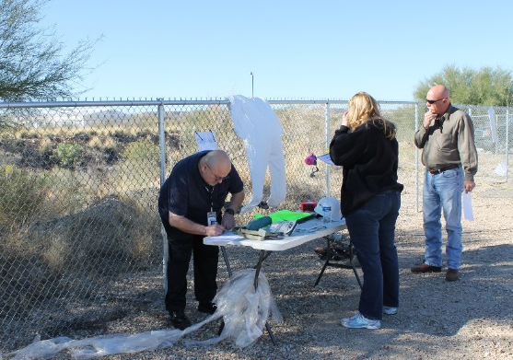
Funciones y responsabilidades
Cualificaciones y capacitación del empleado
Conozca las expectativas de su emplazamiento
Capacitación en Comunicación de Riesgos
Use los recursos que ya están disponibles para usted
Experiencia y duración del servicio
Sin importar que tengan un mes o 25 años en el trabajo, se espera y se valora el aporte de todos.
¿Cómo la mayor participación en equipo mejora un examen del lugar de trabajo?
Notes:
SG p. 7
Indicación
Explique el primer punto.
En general, los empleados deben ser capaces de identificar los riesgos existentes y potenciales, y de tomar las medidas correctivas adecuadas para mitigarlos o eliminarlos.
Explique las expectativas de su emplazamiento con respecto a las cualificaciones y capacitaciones antes de realizar un examen del lugar de trabajo.
Explique el segundo punto.
Algunos recursos que ya están disponibles incluyen los Procedimientos Operativos Estándares (POE), Análisis de Seguridad del Trabajo (AST), evaluaciones de riesgos, etiquetas de productos químicos, etiquetas de contenedores, triángulos de incendios y hojas de datos de seguridad (Safety Data Sheets, SDS).
Explique el tercer grupo de puntos (pregunta de examen corto).
Haga la pregunta final y discuta las posibles respuestas:
Mayor reconocimiento de riesgos
Hay diferentes personas capacitadas o con experiencia para reconocer diferentes riesgos.
Los empleados nuevos ofrecen un par de ojos frescos.
Los empleados con experiencia saben qué es lo que históricamente requiere de atención.

Slide 14
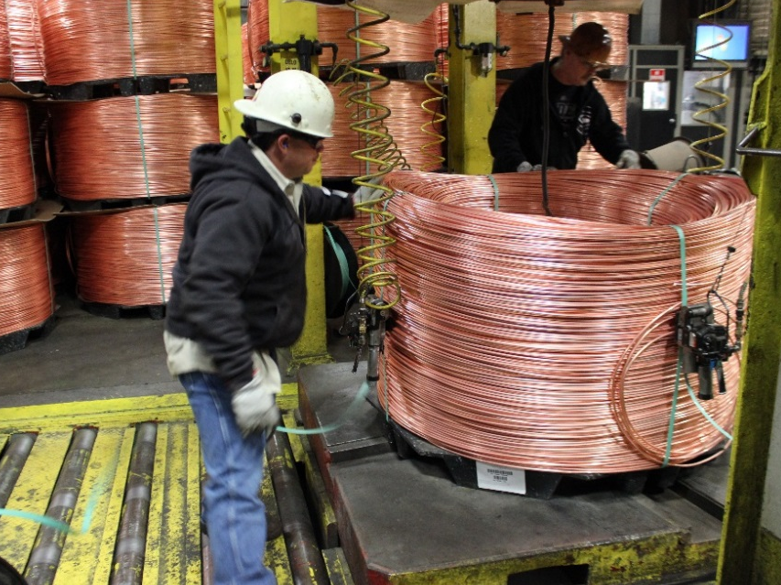
Funciones y responsabilidades
Frecuencia de los exámenes del lugar de trabajo
Documente un examen formal al menos una vez por turno
Los exámenes formales e informales ocurren antes, durante y después del trabajo
No hay límite de frecuencia
Cualquier momento es apropiado
En cualquier momento el área de trabajo o la tarea cambia
Siga las expectativas de su emplazamiento.
Notes:
SG p. 8
Indicación
Explique cada punto y aborde los siguientes puntos según sea adecuado:
Exámenes formales vs. informales
Documente el examen formal del lugar de trabajo realizado antes de que empiece el trabajo, en un formulario de examen del lugar de trabajo específico para el emplazamiento.
Los exámenes informales son continuos, ya que se espera que los empleados estén atentos a los riesgos mientras se realiza el trabajo.
Antes (pregunta de examen corto)
Establezca un área segura de trabajo antes de ponerse a usted o poner a otros en riesgo.
Durante (pregunta de examen corto)
Esté alerta y al tanto de las condiciones cambiantes que pudieran afectar su seguridad o la seguridad de los demás.
Las condiciones ambientales cambiantes, como los cambios de temperatura, niveles de ruido, iluminación y condiciones climáticas, o los cambios en la tarea o la ubicación de una tarea, pueden alterar significativamente un área de trabajo y, a su vez, alterar los riesgos asociados.
Después (pregunta de examen corto)
Establezca un área segura para el siguiente turno o para las demás personas que pudieran entrar al área.
Explique las expectativas de su emplazamiento para la frecuencia del examen del lugar de trabajo.

Slide 15
Reflexión
Instrucciones
Revise las instrucciones de la hoja de trabajo en la Guía del Estudiante (p. 9)
Complete la hoja de trabajo
Después de cinco minutos, discutan en grupo las reflexiones del examen del lugar de trabajo
Actividad 2
Notes:
Tiempo
15 minutos aproximadamente
Materiales
Hoja de trabajo de reflexión, SG p. 9 (1 por estudiante)
Propósito
Esta actividad les da a los estudiantes la oportunidad de discutir el propósito de un examen del lugar de trabajo y las funciones y responsabilidades de aquellos que participan en el mismo.
Indicación
Haga que cada estudiante abra la Guía del Estudiante en la hoja de trabajo de la Reflexión (p. 9).
Revise las instrucciones de la hoja de trabajo.
Reflexione sobre su experiencia personal en alguno de los siguientes puntos, luego responda las preguntas. Si no puede responder una pregunta, escriba “Desconocido”.
Un análisis del lugar de trabajo que descubrió un riesgo y llevó a un área de trabajo más segura.
Un análisis del lugar de trabajo que revaluó un riesgo y llevó a un área de trabajo más segura.
Un análisis del lugar de trabajo que omitió un riesgo y pudo haber resultado en un incidente.
Un análisis del lugar de trabajo que omitió un riesgo y resultó en un incidente.
Alguna vez que un análisis del lugar de trabajo debió realizarse pero no fue así.
Brinde a los estudiantes aproximadamente cinco minutos para completar la actividad de manera individual.
Pregunte si hay voluntarios para discutir sus reflexiones con la clase.

Slide 16
Interrogatorio del módulo 1
¿Cómo aplicará las habilidades aprendidas en este módulo en sus actividades diarias de trabajo?
¿Hubo algo sorprendente acerca del propósito de un examen del lugar de trabajo?
¿Hubo alguna función o responsabilidad que le sorprendiera?
Notes:
Indicación
Revise y discuta las preguntas en la diapositiva.

Slide 17
Examen corto del Módulo 1
Instrucciones
Complete el examen en la Guía del Estudiante (p. 10).
Revisen las respuestas en grupo.
Examen corto
Notes:
SG p. 10
Indicación
Los estudiantes responden las preguntas del examen en la SG.
Revisen y discutan las respuestas en grupo (vea las siguientes diapositivas para las respuestas).

Slide 18
Examen corto del Módulo 1
¿Por qué se realizan los análisis del lugar de trabajo?
Para verificar la productividad del turno anterior
Para reconocer los riesgos en el área de trabajo
Para asignar la responsabilidad por los riesgos omitidos
Para evitar multas
¿Quién puede realizar y documentar un análisis del lugar de trabajo?
Cualquier persona que esté debidamente capacitada
Una persona designada específicamente
El supervisor del turno
Todos los anteriores
Examen corto
Notes:
SG p. 10
Respuestas
1. b, ver SG p. 5
2. d, ver SG p. 6

Slide 19
Examen corto del Módulo 1
Es más probable que los empleados con más años de experiencia realicen un análisis del lugar de trabajo más riguroso que alguien nuevo en el trabajo.
Verdadero
Falso
¿Cuándo se realizan los análisis del lugar de trabajo?
Al inicio de cada turno
Cuando cambian las condiciones ambientales
Cuando una tarea cambia
Todos los anteriores
Examen corto
Notes:
SG p. 10
Respuestas
3. b, ver SG p. 7
4. d, ver SG p. 8

Slide 20
Módulo 2: Realizar un análisis del lugar de trabajo
Notes:
SG p. 13
Indicación
Revise los objetivos de aprendizaje para el módulo
Tras completar este módulo, los estudiantes serán capaces de:
Revisar los procedimientos y formularios adecuados para realizar un análisis del lugar de trabajo.

Slide 21
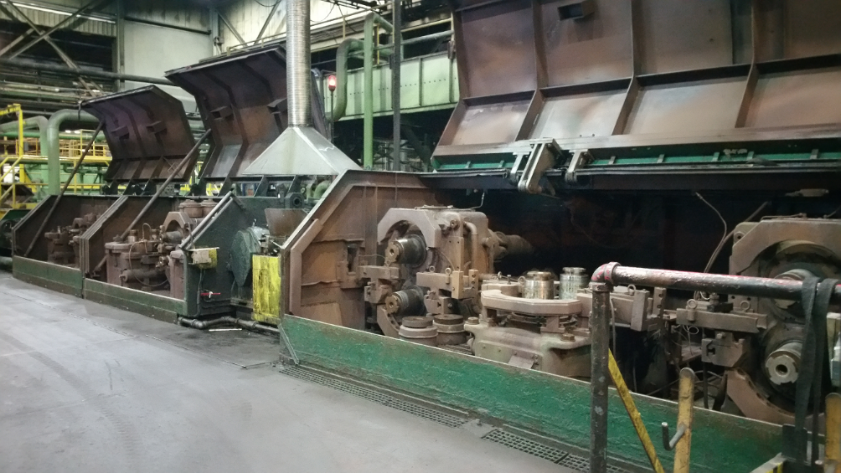
Realizar un análisis del lugar de trabajo
Antes de realizar un examen
Tómese el tiempo para manejar el riesgo a través de la planificación y evaluación previas al trabajo
Use los exámenes como una parte de la planificación y evaluación previa al trabajo
¿Cuánto tiempo toma completar un examen del lugar de trabajo?
Notes:
SG p. 15
Indicación
Explique los primeros dos puntos y explique que los exámenes ayudan con la planificación y evaluación previa al trabajo, al ayudar a los empleados a:
Trabajar en equipo
Emplear los sentidos para identificar los riesgos
Pensar acerca de las posibles consecuencias
Revisar los controles que se implementan o se pueden implementar
Permanecer vigilante ante las condiciones cambiantes
Haga la pregunta final y discuta cuánto toma un análisis del lugar de trabajo. Las respuestas posibles incluyen:
Varía dependiendo de muchos factores que incluyen el tamaño del área, los riesgos encontrados y los controles que se necesitan
No se apresure durante el examen porque sienta que tiene el tiempo limitado
Establezca tiempo suficiente para realizar un examen riguroso

Slide 22
Realizar un análisis del lugar de trabajo
Reunión previa al trabajo
Discuta los riesgos significativos o mayores a los que los empleados pudieran estar expuestos al momento de realizar la tarea del día.
Aproveche la oportunidad para comunicar los puntos focales específicos para un examen del lugar de trabajo (vea la tabla de la página 16 de la Guía del Estudiante).
Ayude a los empleados a tomar conciencia de los riesgos y a utilizar el equipo de protección personal (EPP) apropiado antes de comenzar un examen.
Notes:
SG p. 16
Indicación
Mencione que las reuniones previas al trabajo algunas veces son llamadas reuniones previas a la tarea o reuniones informales.
Identifique la terminología que se usa comúnmente en su emplazamiento.
Explique los primeros dos puntos.
Remita a los estudiantes a la p. 16 de la SG y discuta brevemente la tabla (la tabla se muestra en la FG).
Explique el punto final.

Slide 23
Realizar un análisis del lugar de trabajo
Documentación requerida
Mantenga registros escritos de los exámenes formales del lugar de trabajo en un formulario de análisis del lugar de trabajo específico para el emplazamiento.
¿Qué se incluye en un formulario de Análisis del Lugar de Trabajo?
Notes:
SG p. 17
Indicación
Explique el primer punto.
Señale e informe los defectos de inmediato.
Dé a cada estudiante un formulario de análisis del lugar de trabajo específico para el emplazamiento.
Discuta la importancia de completar un informe de calidad con letra legible y con descripciones concisas pero exactas.
Haga la pregunta y use el formulario de examen del lugar de trabajo específico para el emplazamiento para explicar lo que está incluido (pregunta de examen corto).
Nombre del examinador
Área examinada
Fecha y hora del análisis
Deficiencia o riesgo descubierto
Medidas correctivas para mitigar o eliminar el riesgo
Otros ítems en el formulario específico para el emplazamiento

Slide 24
Realizar un análisis del lugar de trabajo
Realizar un análisis del lugar de trabajo
¿Qué podría pasar si las condiciones cambian?
¿Usted y sus compañeros de trabajo han sido capacitados para realizar las tareas que se les han dado?
¿Existen riesgos que se pudieran originar desde fuera de su área de trabajo?
¿Sus actividades están creando riesgos para usted y otros en el área?
Notes:
SG p. 17
Indicación
Considere estas preguntas cuando realice un examen del lugar de trabajo.
Explique la primera pregunta.
Por ejemplo, empieza a llover o se pone el sol.
Explique la segunda pregunta.
No realice tareas para las que no está capacitado.
Explique la tercera pregunta.
Por ejemplo, el polvo o el gas, como el gas de escape de un vehículo, migran hacia el área de trabajo desde cualquier otro lugar.
Explique la última pregunta.
Por ejemplo, trabajar con agujeros abiertos, soldar por encima de personas que pasan caminando o usar productos químicos que pudieran salpicar o que necesiten de guantes o equipos especializados para su manipulación.

Slide 25
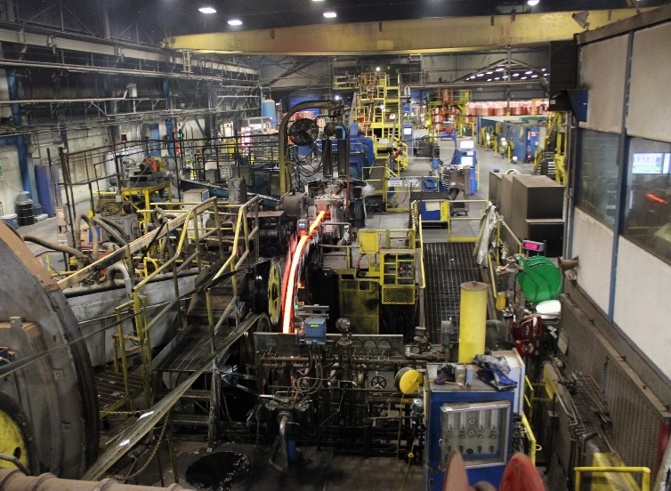
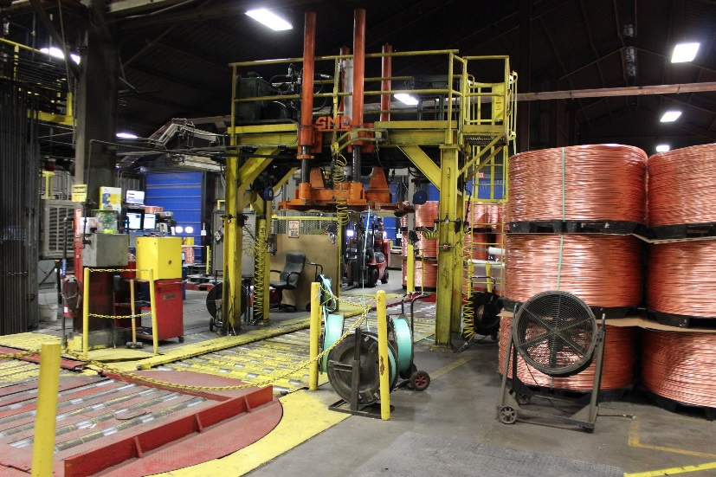
Realizar un análisis del lugar de trabajo
Observación (vista, audición, tacto, olfato, gusto)
Evaluar el área
Desde la distancia
Desde una posición estratégica más cercana
Notes:
SG p. 17-18
Indicación
Observación
Emplee todos sus sentidos mientras observe el área de trabajo.
Cuando hay más personas involucradas en un examen del lugar de trabajo, hay más oportunidades de observar los riesgos.
Vista: a menudo, vea primero los problemas, pero no se enfoque solo en una inspección visual.
Audición: identifique sonidos inusuales encontrados, ya que estos pueden indicar un riesgo tal como equipos en mal funcionamiento.
Tacto: no toque intencionalmente los equipos para verificar el movimiento, interrupciones o temperaturas extremas, pero evalúe riesgos como pasamanos o enrejados flojos.
Olfato y gusto: algunos productos químicos y partículas en el aire tienen olores o sabores evidentes que necesitan ser abordados pero, en general, evite oler o probar intencionalmente como parte de su examen del lugar de trabajo. En su lugar, utilice equipos especializados.
Evaluar el área
Los diferentes riesgos se pueden ver desde diferentes posiciones estratégicas.
Evalúe el área desde múltiples posiciones estratégicas (cerca, lejos, arriba, abajo, izquierda, derecha).
Desde la distancia (pregunta de examen corto)
Dé un paso atrás para ver el área desde una posición estratégica amplia.
Los riesgos adicionales como agujeros abiertos, cargas suspendidas y equipos en movimiento saltan a la vista.
Desde una posición estratégica más cercana
Explique en detalle la tarea en el área de trabajo definida.
Tómese el tiempo para inspeccionar de cerca los equipos específicos.
Busque riesgos comunes como asuntos de limpieza, resbalones, tropezones, caídas y asuntos eléctricos (el siguiente módulo ofrece más información sobre cómo inspeccionar los riesgos comunes).

Slide 26
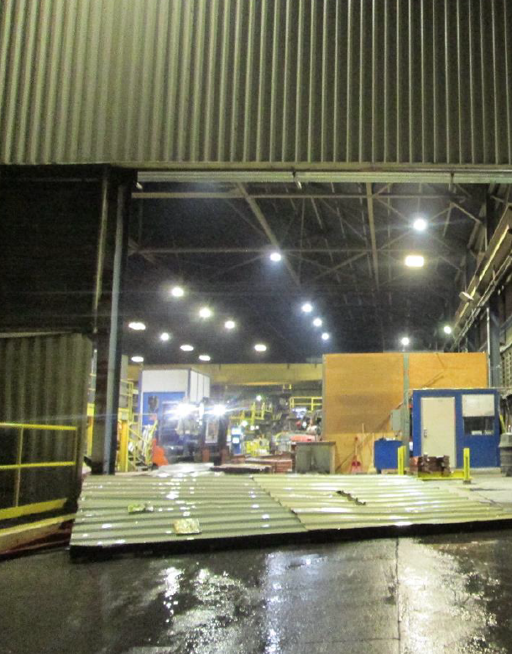
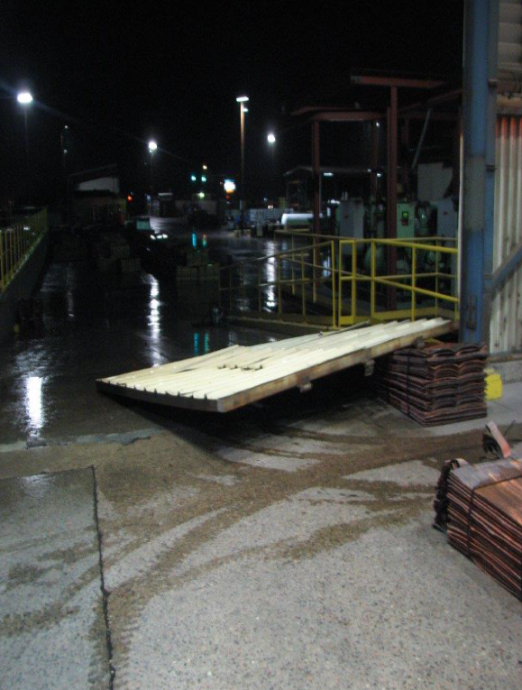
Realizar un análisis del lugar de trabajo
Aprenda de los demás (página 19 de la Guía del Estudiante)
Notes:
SG p. 19
Indicación
Lea en voz alta o haga que un estudiante lea en voz alta la sección Aprenda de los Demás en su Guía del Estudiante (también está escrita a continuación).
“El 21 de octubre de 2015, un empleado estaba cerrando una puerta de 1000 libras (453 kilogramos) para que no entrara la lluvia. En el proceso, las soldaduras que mantenían las tres bisagras en su lugar se rompieron, causando que la puerta se cayera. La puerta golpeó al empleado por detrás de su casco y en el omóplato, lo que le hizo caer al suelo. Sufrió una contusión en la cabeza, el hombro y la rodilla y le dieron el alta para volver a trabajar con restricciones para trepar. Un análisis riguroso del lugar de trabajo ayuda a encontrar las áreas que necesitan soldadura”.
Señale la puerta caída en la imagen.
Lea o haga que un estudiante lea las instrucciones (también están escritas a continuación).
“Elija si una evaluación distante o desde una posición estratégica cercana podrían haber ayudado a identificar el asunto que llevó a este incidente. Explique su decisión”.
Brinde a los estudiantes 2 minutos para que completen sus respuestas.
Discuta el incidente y las respuestas de los estudiantes. No enfatice una respuesta correcta. En su lugar, promueva una discusión acerca del incidente.

Slide 27
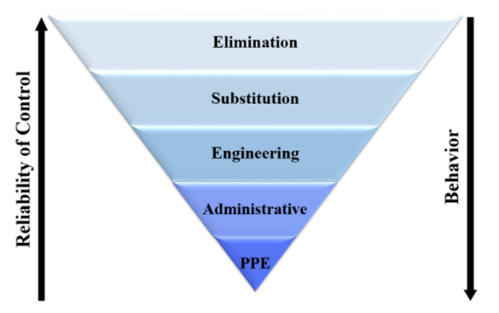
Realizar un análisis del lugar de trabajo
Mitigar el riesgo
Cuando identifique un riesgo, es su responsabilidad tomar las medidas adecuadas de inmediato.
Califique el nivel de riesgo.
Procedimientos de mitigación.
Notes:
SG p. 20-21
Indicación
Explique el primer punto (pregunta de examen corto)
Los pasos específicos requeridos para iniciar el control de riesgos varía dependiendo de su emplazamiento, el departamento en el que usted se encuentre y el trabajo realizado.
Sin embargo, los procedimientos deben incluir prevenir el acceso al riesgo y contactar a su Supervisor o a un Profesional de Salud y Seguridad.
Explique el punto Califique el nivel de riesgo.
Se debe evaluar el potencial de un riesgo de peligro.
Cuando se evalúan tareas específicas en relación con la probabilidad de que un riesgo resulte en un incidente y la gravedad de las consecuencias si el incidente ocurre, a esto se le llama “clasificación de riesgos”.
La Matriz de Riesgos FCX ayuda a determinar la clasificación de riesgo para cada tarea, al identificarlo como alto, medio o bajo.
La idoneidad de los controles existentes también se toma en cuenta y se evalúa regularmente para volver a verificar que funcionan correctamente.
Explique los Procedimientos de mitigación.
Si se halla una condición riesgosa mientras se realiza un análisis, debe aplicarse una medida inmediata para resolver el asunto.
Mitigue el riesgo en función del nivel del riesgo.
Si se descubre un riesgo que suponga un peligro inmediato para el personal, detenga la producción hasta que se implementen los controles adecuados.
También podría ser necesario colocar un observador hasta que se coloquen los indicadores o barricadas correctas.
Dependiendo del nivel de riesgo, podría requerirse capacitación adicional antes de empezar la tarea.
Se toman medidas para los peligros clasificados como de alto riesgo a través del Sistema de Gestión de Incidentes (Incident Management System, IMS).
Cuando intente controlar un riesgo, remítase a la Jerarquía de Controles mencionados en la Prevención de Muertes.
Los controles de eliminación, sustitución e ingeniería son más eficaces que los controles administrativos y el EPP (pregunta de examen corto).
Aplique los controles que mantengan al empleado lo más seguro posible.

Slide 28
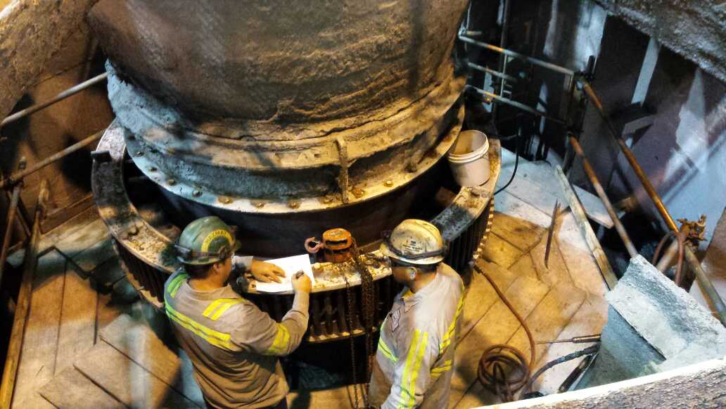
Realizar un análisis del lugar de trabajo
Mantenga los registros adecuados y asegúrese que las deficiencias y riesgos sean abordados adecuadamente.
Retención de registros
Seguimiento
Notes:
SG p. 22
Indicación
Explique el primer punto.
Los supervisores revisan los formularios de examen del lugar de trabajo para ayudar en este proceso.
Explique la Retención de registros.
El mantenimiento y almacenaje de los registros de análisis varían según su emplazamiento y departamento, pero se deben conservar por un mínimo de un año.
Siempre que se realice un análisis del lugar de trabajo, se le da el formulario al supervisor y se archiva de acuerdo a la Política de Retención de Registros de Freeport-McMoRan.
El momento en el que se debe entregar el formulario de análisis del lugar de trabajo a los supervisores por lo general es una de dos opciones.
Consigne el formulario una vez que se complete el análisis.
O bien mantenga su formulario de análisis del lugar de trabajo como un documento de trabajo a lo largo de su turno, y consigne su formulario de análisis al final del mismo.
Hable con el supervisor del emplazamiento para determinar las expectativas de su departamento y su emplazamiento.
Discuta y haga que los estudiantes registren los requisitos de retención de registro de su emplazamiento en el espacio suministrado en la Guía del Estudiante.
Explique el Seguimiento.
El formulario de análisis del lugar de trabajo incluye una sección para enumerar las medidas correctivas tomadas para mitigar o eliminar cada riesgo hallado.
La persona a la que se le asigne la medida correctiva es el responsable último del seguimiento de la medida para determinar si es efectiva o no.
Sin embargo, cualquier persona que tenga conocimiento de la medida correctiva tiene algo de responsabilidad para confirmar que la medida se está llevando a cabo y que el riesgo es mitigado.
Si dicho riesgo se encuentra mientras está en el trabajo o durante un examen posterior del lugar de trabajo, hable con su Supervisor o el Profesional de Salud y Seguridad del emplazamiento.

Slide 29
Examen en equipo
Instrucciones
Revise las instrucciones de la hoja de trabajo en la Guía del Estudiante (p. 23)
En equipo, completen la hoja de trabajo
Después de tres minutos, cada equipo presenta sus preguntas fácticas
Discutan las respuestas en grupo
Cada equipo presenta su pregunta abierta
Discutan las respuestas en grupo
Actividad 3
Notes:
Tiempo
15 minutos aproximadamente
Materiales
Hoja de examen en equipo, SG p. 23 (1 por estudiante)
O BIEN
Papel de rotafolio (1 por grupo)
Marcador (1 por grupo)
Propósito
Esta actividad les da a los estudiantes la oportunidad para revisar los procedimientos y formularios adecuados para realizar un análisis del lugar de trabajo.
Indicación
Divida la clase en dos equipos de aproximadamente cinco estudiantes.
Revise las instrucciones de la hoja de trabajo.
Con su equipo, use el espacio de la hoja de trabajo del Examen en Equipo (p. 23) o el rotafolio para escribir tres preguntas acerca de realizar un análisis del lugar de trabajo.
Escriba dos preguntas fácticas con respuestas correctas específicas.
Escriba una pregunta abierta que pudiera llevar a una discusión en grupo. Las preguntas abiertas pueden ser basadas en opinión, sin respuesta clara o correcta.
Después de que todos los equipos terminen de escribir las tres preguntas, cada esquipo presenta sus preguntas a la clase.
Después de 3 minutos, cada equipo presenta sus preguntas fácticas a la clase.
Discutan las respuestas en grupo.
Cada equipo presenta su pregunta abierta a la clase.
Discutan las respuestas en grupo.
Ejemplos de preguntas
Fáctica
¿Cuáles formularios y documentos se revisan frecuentemente en una reunión previa al trabajo?
Verdadero o falso: No es necesario almacenar los formularios del análisis del lugar de trabajo.
Abierta
¿Qué es más importante, evaluar un área de trabajo desde la distancia o desde una posición estratégica más cercana? ¿Por qué?
¿Por qué se completan y almacenan los formularios de análisis del lugar de trabajo?

Slide 30
Interrogatorio del Módulo 2
¿Cómo aplicará las habilidades aprendidas en este módulo en sus actividades diarias de trabajo?
¿Hubo algún procedimiento o formulario para realizar un examen del lugar de trabajo que le sorprendiera?
Notes:
Indicación
Revise y discuta las preguntas en la diapositiva.

Slide 31
Examen corto del Módulo 2
Instrucciones
Complete el examen en la Guía del Estudiante (p. 24).
Revisen las respuestas en grupo.
Examen corto
Notes:
SG p. 24
Indicación
Los estudiantes responden las preguntas del examen en la SG.
Revisen y discutan las respuestas en grupo (vea las siguientes diapositivas para las respuestas).

Slide 32
Examen corto del Módulo 2
¿Qué información se documenta en un formulario de análisis del lugar de trabajo? (Enumere las expectativas de Freeport-McMoRan así como también cualquier expectativa adicional del emplazamiento).
________________________________________
________________________________________
________________________________________
________________________________________
________________________________________
________________________________________
¿Por qué evalúa usted el área de trabajo desde la distancia mientras realiza un análisis del lugar de trabajo? (Dé una respuesta corta).
___________________________________________
___________________________________________
___________________________________________
Nombre del examinador
Área examinada
Fecha y hora del análisis
Deficiencia o riesgo descubierto
Medidas correctivas para mitigar o eliminar el riesgo
Otras expectativas del emplazamiento
Examen corto
La respuesta puede variar. Posible respuesta: Se detectan riesgos adicionales que de otro modo podrían haber pasado inadvertidos.
Notes:
SG p. 24
Respuestas
1. Nombre del examinador, área examinada, fecha y hora del análisis, deficiencia o riesgo descubierto, medidas correctivas para mitigar o eliminar el riesgo, otras expectativas del emplazamiento. Ver SG p. 17.
2. Las respuestas pueden variar. Posibles respuestas: Se detectan riesgos adicionales que de otro modo podrían haber pasado inadvertidos. Ver SG p. 18.

Slide 33
Examen corto del Módulo 2
Cuando identifique un riesgo, es su responsabilidad tomar las medidas adecuadas de inmediato.
Verdadero
Falso
¿Cuáles son los dos controles que por lo general son menos efectivos para mitigar un riesgo?
Sustitución e ingeniería
Administración y EPP
Eliminación y sustitución
Ingeniería y EPP
Examen corto
Notes:
SG p. 24
Respuestas
3. a, ver SG p. 20
4. b, ver SG p. 21

Slide 34
Módulo 3: Riesgos en el lugar de trabajo
Notes:
SG p. 28
Indicación
Revise los objetivos de aprendizaje para el módulo
Tras completar este módulo, los estudiantes serán capaces de:
Identifique los riesgos asociados con un análisis del lugar de trabajo y los controles que se pueden implementar.

Slide 35
Riesgos en el lugar de trabajo
El control de riesgos comienza con el reconocimiento.
Los Riesgos Significativos Globales (Global Significant Risks, GSR), también conocidos como Riesgos Fatales, pueden resultar en lesiones graves o la muerte.
Los Controles Críticos eliminan o reducen el riesgo de una lesión grave o la muerte.
Aparte de los GSR o Riesgos Fatales, ¿cuáles riesgos se pueden encontrar durante un análisis del lugar de trabajo?
Riesgos generales en el lugar de trabajo
Notes:
SG p. 29-30
Indicación
Explique el primer punto.
Aunque se han implementado procesos específicos para el análisis de riesgos, todos los empleados deben ser capaces de evaluar los riesgos asociados con un peligro dado.
Es difícil ser experto en todos los riesgos en todos los riesgos en el lugar de trabajo, así que hágales preguntas a sus compañeros de trabajo, supervisores, profesionales de seguridad y a otros expertos del área.
Explique el segundo punto
Según sea necesario, explique brevemente los GSR o Riesgos Fatales.
Lista de GSR/Riesgos Fatales y política de seguridad sobre aviación, manejo de terraplenes, voladura, estacas azules (que ubica los servicios públicos antes del trabajo), manejo de materiales a granel y gestión de la cinta transportadora, seguridad en el autobús, entrada en espacios cerrados, operación de grúas (móviles y elevadas), políticas eléctricas específicas, control de energía y procedimiento de bloqueo-etiquetado-prueba (Lock Out-Tag Out-Try Out, LOTOTO), excavación y cavado de zanjas, manejo de la fatiga, prevención de incendios, manejo y transporte de tuberías de polietileno de alta densidad (PEAD), trabajo en caliente, operación de equipos móviles, agujero abierto, línea eléctrica aérea, uso de aparejos y cargas suspendidas, descarga y almacenamiento de calibradores de separación, estabilidad de pendientes y control del suelo, manejo de reservas, gestión de relaves y diques de retención, trabajo en las alturas (protección contra caídas).
Explique el tercer punto.
Identifique e inspeccione los controles críticos existentes para ver si están funcionando correctamente.
Si no se puede validar la eficacia de algún control, siga los pasos necesarios para controlar el riesgo antes de empezar el trabajo.
Explique el último punto.
Los riesgos que se presentan en este módulo no son una lista integral de los riesgos hallados en su área de trabajo.
Si ve que algo representa un riesgo para usted u otros, infórmelo de inmediato.
Comunique todas las mejoras potenciales a un Profesional de Salud y Seguridad y a un Supervisor.
Determine si hay maneras de mejorar los controles.
Remítase al Profesional de Salud y Seguridad o al Supervisor de su emplazamiento para obtener alguna otra aclaratoria sobre riesgos específicos al emplazamiento y al departamento que se deben evaluar.

Slide 36
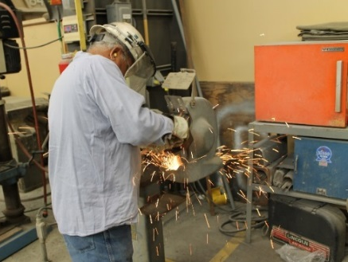
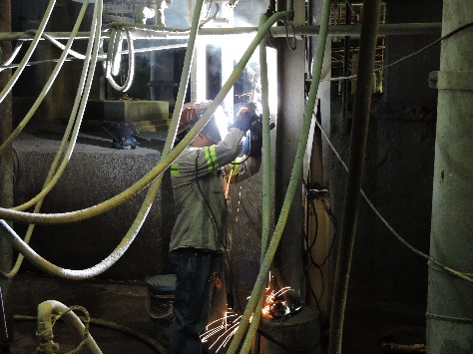
Riesgos en el lugar de trabajo
Equipos
Se debe realizar una inspección previa antes de operar cualquier equipo o vehículo.
¿Cuáles riesgos existen con cada uno de los siguientes tipos de equipos?
Levantamiento
Soldadura
Trituración
Notes:
SG p. 30-31
Indicación
En las propiedades de Freeport-McMoRan se utiliza una gran variedad de equipos, incluso equipos estacionarios, móviles, alquilados y para trabajos específicos, así como herramientas.
Un examen riguroso del lugar de trabajo identifica y evalúa los riesgos potenciales en todos los equipos en el lugar de trabajo.
Conozca los riesgos comunes que puede encontrar, para que así pueda estar seguro y mitigar los riesgos antes de que comience el trabajo.
Si el análisis del lugar de trabajo revela áreas donde existen riesgos y son posibles las mejoras, contacte a su Supervisor o a un Profesional de Salud y Seguridad.
Explique el primer punto.
El análisis del lugar de trabajo ayuda a identificar los equipos que necesitan una inspección antes de operarlos.
La inspección antes de comenzar a operar es realizada por empleados capacitados para inspeccionar el vehículo o los equipos.
Si se encuentran defectos que resulten en vehículos o equipos inseguros:
Coloque una etiqueta de “No operar” en el vehículo o equipo e indique el defecto en la etiqueta.
Registre los defectos que limitan el uso seguro.
No opere el vehículo hasta que esté reparado.
Haga la pregunta y discuta las posibles respuestas.
Avance entre las diapositivas para ver imágenes de cada equipo mencionado.
Levantamiento
Es posible que se atraviese el recorrido de alguien en algún momento durante el turno
La posición del operador en relación con el recorrido del equipo
Determine si el operador puede ver a los peatones cruzar la ruta
Inspeccione los aparejos y eslingas en búsqueda de desgaste, rasgaduras y uso apropiado
Soldadura
El equipo de soldadura es móvil o está en una ubicación fija
Es posible que se exponga a salpicaduras
Todos los materiales (punzón, tanques o conductores) almacenados y asegurados apropiadamente
Materiales inflamables almacenados cerca de los equipos de soldadura
El soldador usa una pantalla antifogueo
Trituración
El nivel de ruido producido por la trituradora que pudiera impactar a aquellos en el área
Las chispas generadas que pudieran afectar una vía de tránsito o los materiales inflamables usados.
Conozca los requisitos específicos de la trituradora utilizada, de manera que sepa qué buscar durante el análisis del lugar de trabajo

Slide 37
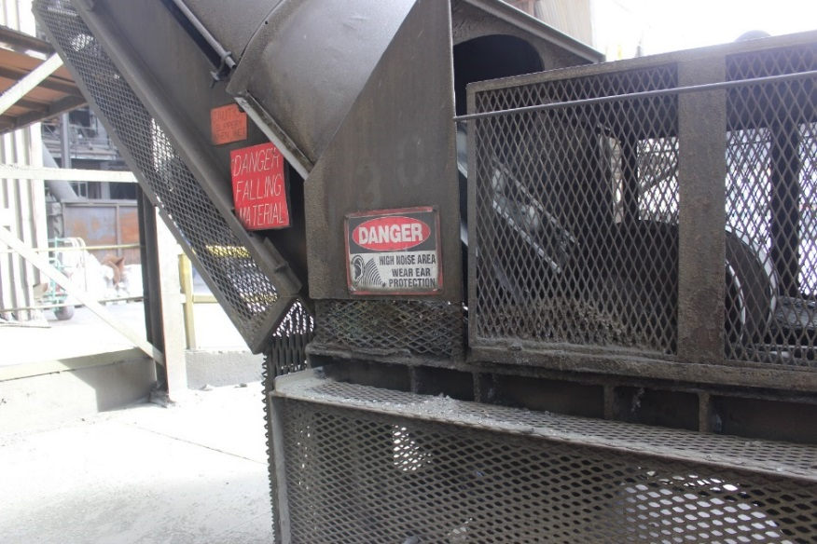
Riesgos en el lugar de trabajo
Partes de maquinarias móviles
¿Qué riesgos representan la energía potencial y la energía del movimiento?
¿Cómo le resguarda el protector?
¿Qué debería buscar cuando inspecciona el protector?
Busque puntos de compresión.
Notes:
SG p. 32-33
Indicación
La energía mecánica es la suma de la energía potencial y la energía cinética (la energía del movimiento) en un sistema de trabajo.
Haga la primera pregunta y discuta las posibles respuestas.
Cuando un objeto mecánico está en movimiento (cinética), las partes de la máquina en movimiento comprimen, aplastan, golpean y halan objetos.
La energía potencial también es riesgosa porque, cuando se libera, se convierte en energía cinética.
Haga la segunda pregunta y discuta las posibles respuestas (pregunta de examen corto).
El protector previene el contacto con riesgos tales como la maquinaria con partes móviles expuestas, escudo para proteger contra el contacto con productos químicos, escudo térmico y la disminución de ruido.
La imagen de la izquierda muestra al protector en uso.
Haga la tercera pregunta y discuta las posibles respuestas.
Todos los tipos de protectores se deben mantener en todo momento.
Mencione todas las áreas en donde es necesario instalar un protector, incluso
Si se descubren deficiencias del protector a través un análisis del lugar de trabajo, deje de trabajar hasta que se repare o reinstale el protector.
Las áreas sin protección deben tener un observador hasta que el riesgo esté mitigado.
Si el análisis del lugar de trabajo revela áreas en donde sea necesario instalar protectores, comuníquese con su Supervisor o con un Profesional de Salud y Seguridad para comenzar el proceso.
Explique el último punto.
La imagen de la derecha muestra una señal de advertencia de un punto de compresión.
Un punto de compresión es un lugar en donde el cuerpo o una parte del cuerpo pueden quedar atrapados entre objetos.
Las causas comunes son las partes de maquinarias, materiales en movimiento, tapas de contenedores y puertas o bisagras.
Identifique los posibles lugares en donde el cuerpo o una parte del cuerpo podrían ser comprimidos.
Asegúrese de tomar las precauciones necesarias (como instalar un protector, el procedimiento LOTOTO o la planificación del trabajo apartado de los puntos de enganche) para eliminar o mitigar los riesgos de compresión.

Slide 38
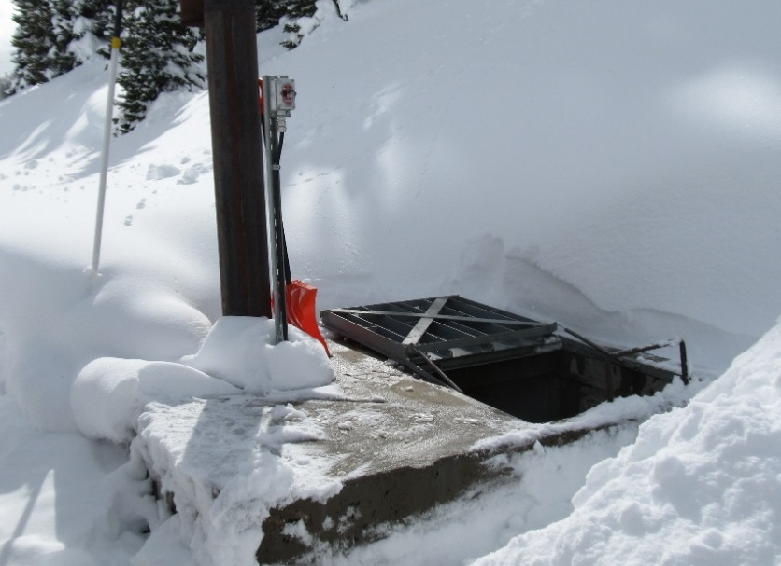
Riesgos en el lugar de trabajo
Agujeros abiertos
Un agujero abierto sin protección o sin barricada a lo largo de cualquier vía de tránsito o ruta de escape, es considerado un peligro inminente.
¿Qué se debe hacer para mitigar el riesgo?
Notes:
SG p. 33
Indicación
Explique el primer punto.
Los agujeros abiertos son GSR o Riesgos Fatales.
Un agujero abierto existe tanto en un plano horizontal o vertical, y pueden resultar en una caída a un nivel más bajo o en objetos cayendo desde arriba.
Una abertura horizontal debe medir 12 pulgadas (30 cm) o más en su dimensión mínima.
Una abertura vertical debe medir al menos 30 pulgadas (76 cm) de alto y 18 pulgadas (46 cm) de ancho.
Una abertura de menos de 12 pulgadas (30 cm) en una superficie transitable todavía representa un riesgo de tropiezo o caída y debe ser mitigado.
Haga la pregunta y discuta las posibles respuestas.
En caso de que un análisis del lugar de trabajo revele un agujero abierto, detenga la producción de inmediato.
Se les notifica a los Profesionales de la Salud y Seguridad y a los supervisores.
Se instalan barricadas adecuadas.

Slide 39
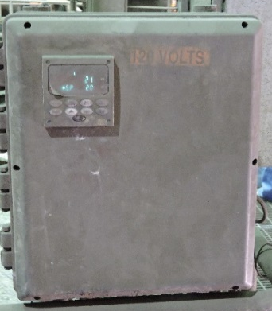
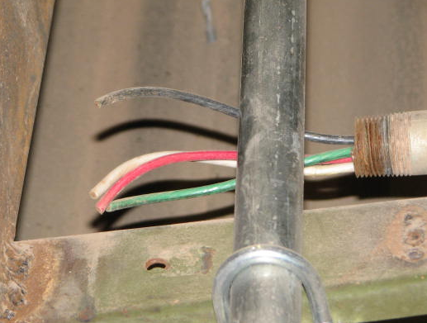
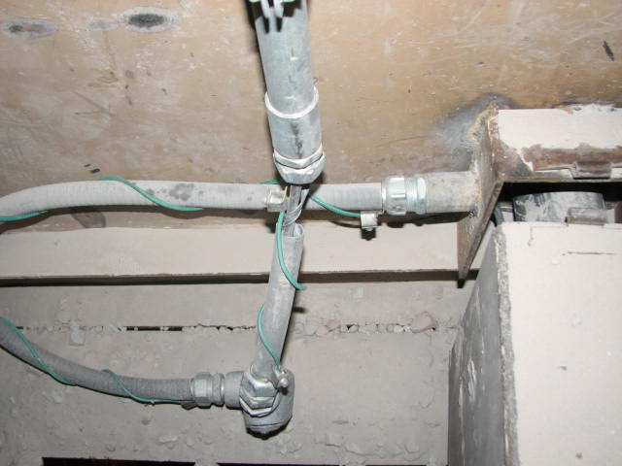
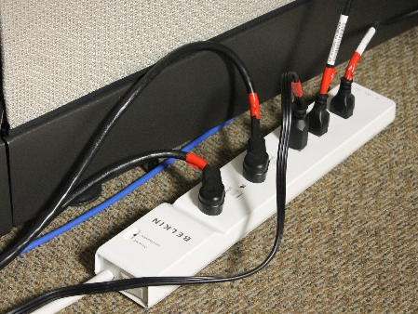
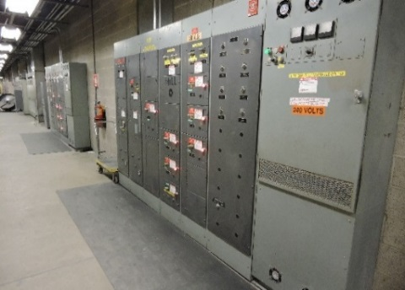
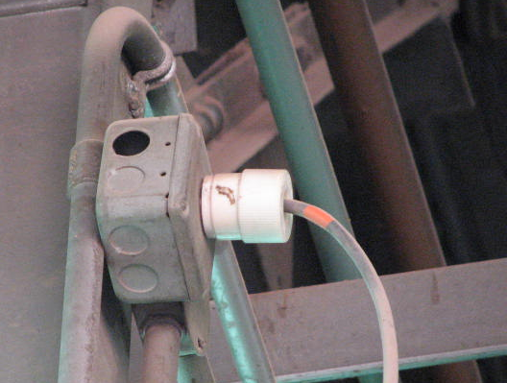
Riesgos en el lugar de trabajo
Eléctrico
¿Qué debería buscar cuando inspecciona los siguientes riesgos eléctricos?
Conductos
Cables
Conductores
Tapas ciegas
Verificaciones de tierra
Etiquetado del panel
Disyuntores diferenciales (GFCI)
Notes:
SG p. 34-37
Indicación
La electricidad es un riesgo serio que expone a los empleados a choques eléctricos, electrocución, quemaduras, explosiones e incendios.
Señalar los defectos y notificarlos de inmediato cuando se realiza un examen del lugar de trabajo ayuda a encontrar riesgos antes de que ocurran lesiones.
Retire de inmediato los ítems que representen un riesgo y contacte a su supervisor.
Haga la pregunta y discuta las posibles respuestas.
Avance entre las diapositivas para ver imágenes de cada riesgo eléctrico mencionado (pregunta de examen corto).
Conductos (cubierta para líneas eléctricas vivas, destinados a prevenir que el personal tenga contacto directo con los sistemas vivos)
Inspeccione visualmente cualquier daño físico al conducto
Los conductos rotos pueden llevar a conductores expuestos, lo que es un riesgo de choque o electrocución.
Preste atención a cualesquiera uniones o puntos de acceso a lo largo del conducto.
Cables (aislados para proteger a los usuarios de la electricidad)
Antes de inspeccionar los cables eléctricos (incluyendo extensiones) y el equipo al que están conectados, retire el cable de la fuente de poder.
Un rompimiento del aislamiento del cable eléctrico puede causar que una herramienta o las partes metálicas de una máquina conduzcan electricidad, y resultar en un choque eléctrico, quemadura o electrocución.
Inspeccione y busque:
Clavijas rotas o faltantes
Conductores u otras partes eléctricas expuestas
Daños físicos a los revestimientos
Cables gastados, deshilachados, picados o rotos
Aislamiento de herramientas o aparatos eléctricos dañado, defectuoso o deformado
Terminales eléctricos expuestos en motores, aparatos y equipos electrónicos
Cobertura adecuada para los cables que se colocan temporalmente a través del piso
Riesgos de tropiezos creados por el cable
Extensiones utilizadas únicamente de manera temporal
Conductores
Los conductores rotos crean riesgos de choque o electrocución e incendios.
Los conductores rotos se encuentran en conductos, cables y otras áreas.
Busque conductores gastados, deshilachados, picados o rotos
Tapas ciegas
Los cajetines eléctricos están diseñados para permitir la entrada de uno o varios conductos.
El conducto está conectado al cajetín eléctrico a través de agujeros pequeños precortados.
Los agujeros están cubiertos con pequeñas tapas ciegas que están diseñadas para romperse cuando se conecte el conductor.
Cuando se modifica un cajetín eléctrico de manera que elimine la necesidad de un conducto, el agujero restante no se puede dejar abierto.
Una tapa ciega nueva se utiliza para mitigar este riesgo y confirmar que no existan agujeros abiertos en el cajetín eléctrico.
Examine los cajetines eléctricos para detectar tapas ciegas rotas o faltantes.
Si está capacitado, verifique que todas las puertas de acceso al cajetín eléctrico estén en funcionamiento y se puedan asegurar adecuadamente.
No acceda al cajetín eléctrico a través de una abertura sin usar.
Verificaciones de tierra
Pruebe la continuidad y la resistencia del sistema de puesta a tierra.
El equipo eléctrico requiere una verificación de tierra luego de la instalación, y después de cualquier reparación o modificación.
Algunos emplazamientos requieren verificaciones anuales de tierra y utilizan un sistema específico de cintas con códigos de colores, para permitirles a los empleados determinar a simple vista si el equipo está en cumplimiento.
Discuta las expectativas de verificación de tierra de sus emplazamientos.
Establezca que todos los equipos eléctricos han sido probados y están al día.
Etiquetado del panel
Busque etiquetados incorrectos o faltantes.
Verifique que todos los interruptores de circuito operativos estén marcados correcta y adecuadamente.
Si las etiquetas están dañadas, faltantes, ilegibles o su visión está obstruida, el personal adecuado necesita ser notificado para implementar medidas correctivas.
Solo las personas autorizadas y cualificadas pueden abrir los paneles.
Indique si hay o no iluminación adecuada en el lugar para leer todas las etiquetas.
Cualquier ítem etiquetado como “repuesto” o algo similar debe permanecer en la posición abierta.
Disyuntores diferenciales (GFCI)
Los disyuntores diferenciales (Ground-Fault Circuit Interrupter, GFCI) protegen a los trabajadores de electrocución al dispararse (abrir el circuito) cuando el equipo eléctrico no está trabajando correctamente.
Ubicados en todos los tomacorrientes al aire libre y en cualquier tomacorriente dentro de seis pies de una fuente de agua.
Presione el botón de probar para verificar que se desconecte la energía.
Si un GFCI no pasa la prueba, sigue disparándose o está dañado o defectuoso, deje de usarlo, etiquételo y contacte al Departamento Eléctrico.

Slide 40
Riesgos en el lugar de trabajo
Ergonomía
Diseñe el trabajo para que se adapte al trabajador, en lugar de forzar al cuerpo del trabajador a que se adapte al trabajo.
¿Qué puede buscar durante un examen del lugar de trabajo para ayudar a reducir la fatiga corporal?
Notes:
SG p. 38
Indicación
Explique el primer punto.
Adapte las tareas, las estaciones de trabajo, las herramientas, máquinas y los equipos para que se ajusten al trabajador.
Reduzca el estrés físico en el cuerpo de un trabajador y elimine muchos trastornos musculoesqueléticos (TME) potencialmente graves relacionados con un trabajo incapacitante.
Evalúe un área de trabajo para detectar riesgos relacionados con la ergonomía durante un examen del lugar de trabajo.
Haga la pregunta y discuta las posibles respuestas.
Variar las tareas
Trabajar a un ritmo más lento
Suministrar tapetes antifatiga
Suministrar las herramientas correctas para el trabajo
Proporcionar sillas o banquetas ergonómicas
Ajustar la altura de las superficies de trabajo
Ofrecer un número mayor de recesos cortos
Reducir el peso y el tamaño de los ítems que serán cargados
Colocar los suministros y equipos dentro del alcance del trabajador

Slide 41
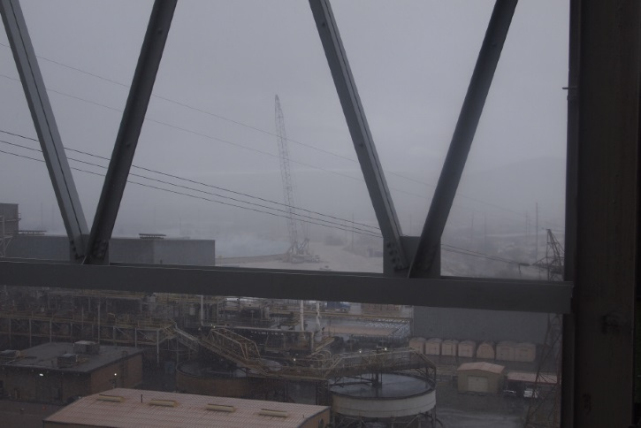
Riesgos en el lugar de trabajo
Clima inclemente
El clima juega un papel importante en las operaciones diarias.
¿Cómo puede un examen del lugar de trabajo ser útil con las temperaturas extremas?
¿Cómo puede un examen del lugar de trabajo ser útil con las precipitaciones?
Notes:
SG p. 39-40
Indicación
Explique el primer punto.
Preste atención a los riesgos relacionados con el clima, tales como el ciclo de congelación-descongelación (hielo y deshielo), precipitaciones (nieve y lluvia), vientos a alta velocidad, calor extremo, rayos.
Si hay un posible riesgo asociado con cualquiera de estos peligros, infórmelo de inmediato a su Profesional de Salud y Seguridad o a su Supervisor.
Haga la pregunta y discuta las posibles respuestas.
El calor y el frío extremos alteran las áreas de trabajo y los riesgos mientras se realizan las tareas.
Preste atención a los riesgos únicos creados por condiciones climáticas extremas, tales como superficies de metal calientes o frías, calor intensificado al usar cierto EPP y la necesidad de calor en condiciones frías.
Prepárese para condiciones extremas durante el examen del lugar de trabajo.
Si el calor es un factor, confirme que se dispone de agua abundante y áreas frescas para los recesos, e identifique los períodos del día en los que es seguro realizar el trabajo pesado.
Si el frío es un factor, confirme que estén disponibles áreas cálidas para los recesos y tenga disponible cambios de ropa en caso de que la ropa se humedezca.
Haga la pregunta y discuta las posibles respuestas.
Las precipitaciones como escorrentía, inundaciones y condiciones lluviosas pueden afectar perjudicialmente las condiciones para caminar y conducir a lo largo de cada emplazamiento, ya que ocasionan vías de tránsito húmedas.
Las vías de tránsito húmedas aumentan la posibilidad de accidentes vehiculares y de resbalones, tropezones y caídas de los empleados.
Minimice los riesgos de las condiciones de clima húmedo al verificar que las vías de tránsito no tengan escombros, secar las áreas húmedas e inspeccionar los vehículos para confirmar que sean seguros.

Slide 42
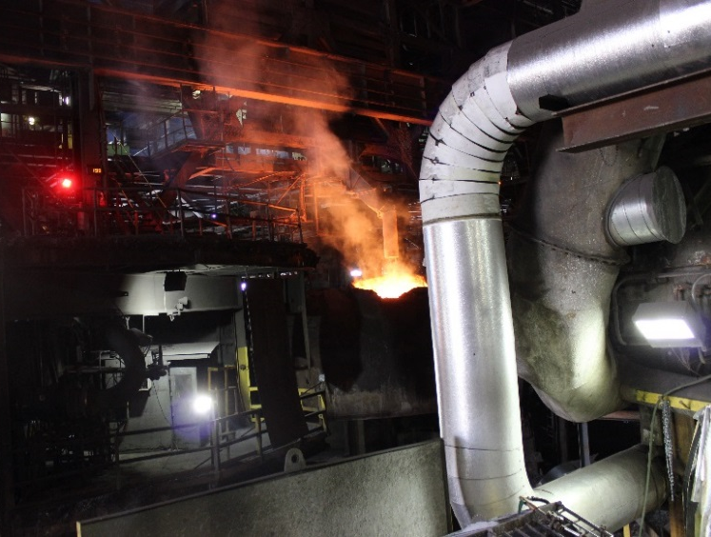
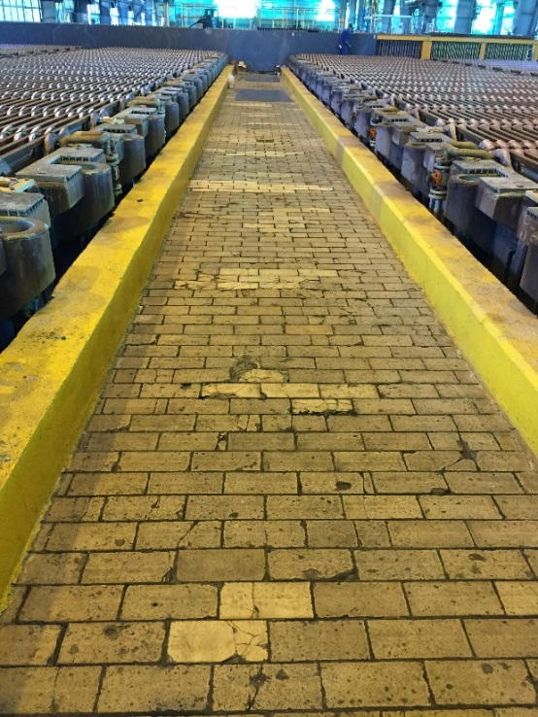
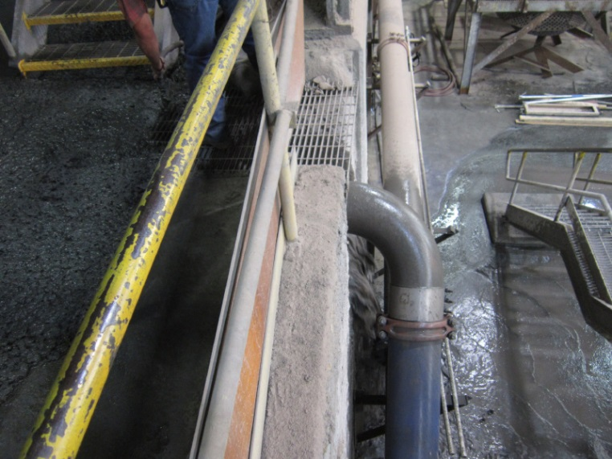
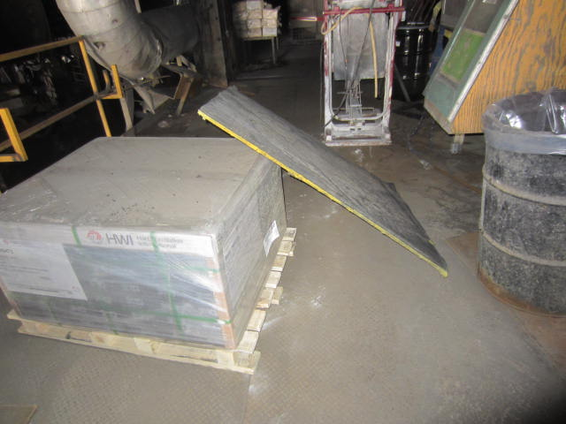
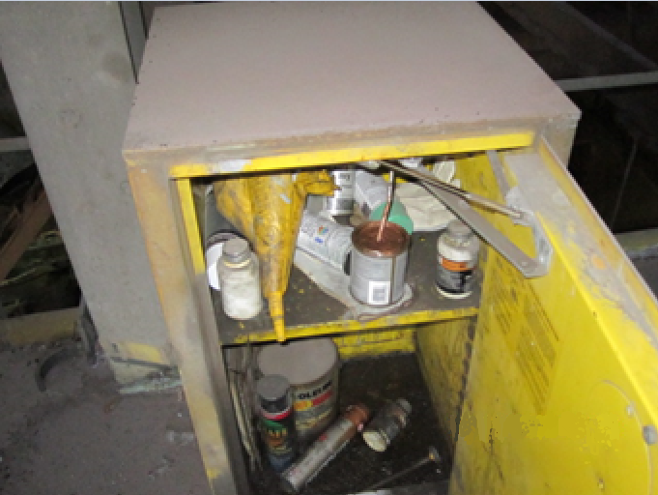
Riesgos en el lugar de trabajo
Limpieza
La limpieza es más que solo recoger sus cosas.
¿Cómo puede ayudar un examen del lugar de trabajo a mitigar los riesgos para cada uno de los siguientes asuntos de limpieza?
Resbalones, tropezones y caídas
Vías de tránsito
Iluminación
Almacenamiento
Notes:
SG p. 40-42
Indicación
Explique el primer punto.
La basura, escombros, derrames y los equipos o herramientas diversas se convierten en riesgos de seguridad cuando obstruyen las vías peatonales o las superficies de trabajo.
Los materiales finos como el aserrín y la sílice, junto con los riesgos biológicos como la comida almacenada incorrectamente o los excrementos de animales, crean una amplia variedad de riesgos para la salud.
Establezca hábitos de aseo al limpiar su área mientras realiza un examen del lugar de trabajo y mientras trabaja, y aliente a los demás a hacer lo mismo.
Haga la pregunta y discuta las posibles respuestas.
Avance entre las diapositivas para ver imágenes de cada equipo mencionado.
Resbalones, tropezones y caídas
Determine el recorrido del área.
Identifique cualquier condición que pudiera llevar a resbalones y tropezones.
Los resbalones y tropezones son causados por una amplia variedad de condiciones, que incluyen la presencia de líquidos, superficies irregulares, mangueras, cables eléctricos, escalones y escaleras.
Si detecta la presencia de líquidos o charcos, evite caminar a través de ellos, establezca barricadas adecuadas y contacte a su Profesional de Salud y Seguridad o a su Supervisor.
Vías de tránsito
Las vías de tránsito y rutas de escape les permiten a los empleados moverse de un área a otra.
Ya sea que las recorran con frecuencia o pocas veces, estas deben permanecer como rutas seguras para todos los empleados en todo momento.
El acceso seguro a lo largo de cualquier vía que se tome para trabajar, hacer reparaciones o mantenimiento debe estar libre de escombros u obstrucciones, ser de fácil acceso y estar bien iluminado (pregunta de examen corto)
Iluminación
Ya sea que trabaje en la noche o en un área oscura durante el día, proporcione iluminación adecuada en las vías peatonales y en las áreas de trabajo.
Asegúrese de que haya suficiente iluminación que le permita trabajar de manera segura.
Se puede usar iluminación permanente y temporal, pero de cualquier modo, los componentes de iluminación deben ser seguros para la ubicación y la tarea.
Almacenamiento
Los materiales almacenados inapropiadamente se convierten en un riesgo cuando obstruyen las vías de tránsito.
El riesgo de este peligro aumenta dramáticamente en el caso de una emergencia.
Tome en cuenta si los materiales están almacenados según los estándares de Freeport-McMoRan, al igual que de acuerdo con las instrucciones de los fabricantes.
Los materiales se pueden almacenar en los contenedores adecuados pero, si su peso excede los límites del sistema de estantería, están almacenados inadecuadamente.
Si los contenedores están apilados, asegúrese de que estén equilibrados.

Slide 43
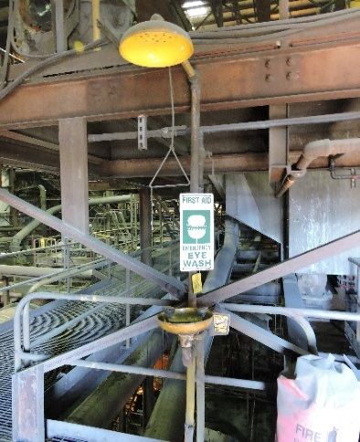
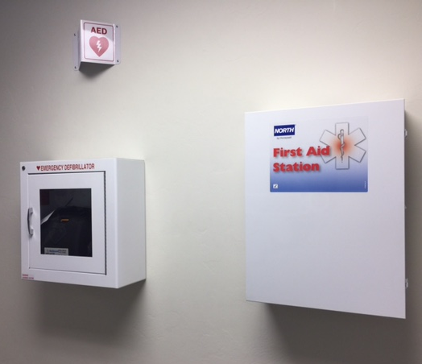
Riesgos en el lugar de trabajo
Equipos de emergencia
Los exámenes proactivos del lugar de trabajo realizados rutinariamente ayudan en las emergencias.
¿Cómo puede ayudar un examen del lugar de trabajo a mitigar los riesgos para cada uno de los siguientes tipos de equipos de emergencia?
Estaciones para lavado de ojos y duchas
Extintores de incendios
Kits de primeros auxilios y desfibriladores externos automáticos (DEA)
Alarmas de emergencia
Luces y señales de emergencia
Notes:
SG p. 43-45
Indicación
Explique el primer punto.
En situaciones de emergencia, el tiempo es crítico.
Utilice su examen del lugar de trabajo como una oportunidad para verificar todos los equipos de emergencia.
Haga la pregunta y discuta las posibles respuestas.
Avance entre las diapositivas para ver imágenes de cada equipo mencionado.
Estaciones para lavado de ojos y duchas
Las estaciones de emergencia para lavado de ojos y duchas a menudo son la diferencia entre los eventos de exposición que cambian la vida y una lesión de la que se puede recuperar.
En situaciones en donde ocurre contaminación de los ojos, mientras más espere por tratamiento, peor se puede volver su condición.
Aunque la piel es mucho más resistente al daño que los ojos, aún existen ciertas exposiciones que requieren tratamiento inmediato.
Ubique todas las estaciones de emergencia para lavador de ojos y duchas.
Asegúrese de que estén funcionando, estén limpias y libres de escombros.
Las estaciones para lavado de ojos y las duchas deben tener señalizaciones cerca de ellas.
El área alrededor de estas debe estar libre de obstrucciones.
Extintores de incendios
Asegúrese de que usted está capacitado para usar un extintor de incendios.
Identifique la ubicación de todos los extintores de incendios.
Asegúrese de que se coloque una señal de identificación sobre cada uno.
¿Existe algún daño en la manija, la boquilla o la manguera?
¿El pasador de seguridad está colocado correctamente?
¿La aguja del medidor de presión se ubica en el rango de “Bien” o verde?
¿La etiqueta y la calcomanía de inspección están al día?
¿Cuándo fue la última vez que el extintor de incendios se volteó para mezclar los químicos que contiene? ¿El área de tres pies al rededor del extintor está libre de obstrucciones?
¿Es el tipo correcto de extintor para los riesgos en el área?
Kits de primeros auxilios y desfibriladores externos automáticos (DEA)
Los kits de primeros auxilios y los desfibriladores externos automáticos (DEA) pueden ser críticos durante una emergencia de salud.
Ubique todos kits de primeros auxilios y DEA.
Asegúrese de que los suministros de primeros auxilios están todos en existencia y que todos los ítems con fechas de expiración no estén vencidos.
Alarmas de emergencia
Las alarmas de emergencia reducen la gravedad de los incidentes al advertir a los empleados sobre un peligro, y los alerta a seguir los procedimientos adecuados cuando las alarmas suenan.
En caso de una emergencia, las alarmas necesitan funcionar correctamente.
Ubique todas las alarmas.
Verifique que hayan sido revisadas recientemente.
Por lo general, las alarmas son revisadas de manera regular por los emplazamientos y es posible que no necesiten ser revisadas durante un examen del lugar de trabajo.
Consulte con los supervisores de su emplazamiento si tiene alguna pregunta.
Luces y señales de emergencia
Cada área de trabajo tiene un plan de evacuación detallado.
El éxito del plan en una emergencia depende parcialmente de las luces de emergencia y las señales de salida.
Ubique y revise las luces de emergencia.
Ubique y verifique que todas las señales de salida estén iluminadas.
Pruebe las luces de emergencia al presionar el botón de “Probar” o desconéctelas y conéctelas de nuevo.

Slide 44
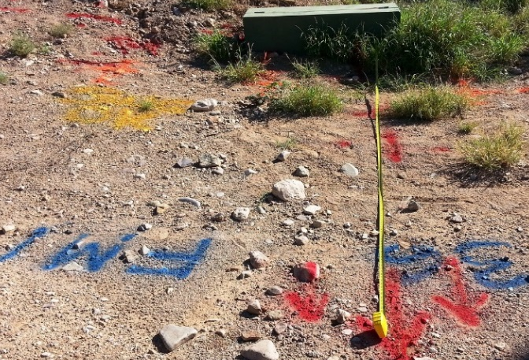
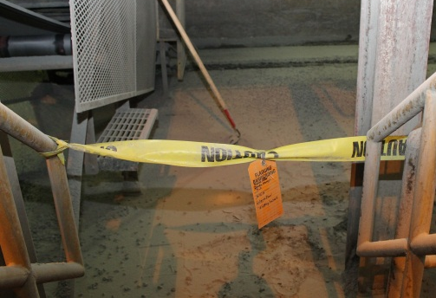
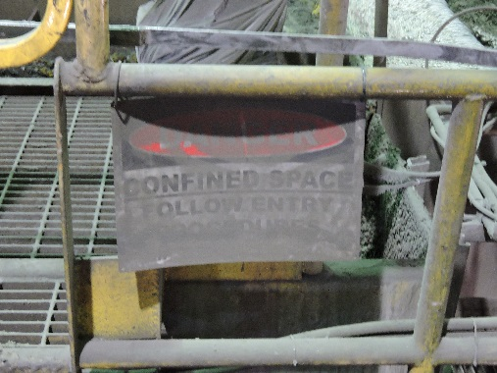
Riesgos en el lugar de trabajo
Comunicación
Asegúrese de que los formularios adecuados de comunicación estén presentes y sean correctos y legibles.
¿Cómo puede ayudar un examen del lugar de trabajo a mitigar los riesgos para cada uno de los siguientes tipos de comunicación?
Señalización
Indicadores y etiquetado
Marcadores de estacas azules
Notes:
SG p. 46-47
Indicación
Explique el primer punto.
Los emplazamientos de Freeport-McMoRan se esfuerzan por mantener a todos informados a lo largo de la jornada laboral, al mantener la comunicación a través de diferentes vías como señalización, indicadores, etiquetado y marcadores de estacas azules.
La comunicación puede llamar la atención ante riesgos potenciales cuando se realiza una tarea y, por lo tanto, debe transmitirse claramente y entenderse con precisión.
Haga la pregunta y discuta las posibles respuestas.
Avance entre las diapositivas para ver imágenes de cada equipo mencionado.
Señalización
Las señales están clasificadas como controles administrativos.
Cuando existen riesgos inmediatos o potenciales de salud y seguridad en el área de trabajo, las señales de advertencia deben estar publicadas en todas las adyacencias.
Reconocer estas señales le permite entender fácilmente los riesgos y apegarse a las precauciones adecuadas mientras trabaja.
Asegúrese de que estas están colocadas en una ubicación obvia, orientadas apropiadamente y que estén limpias y sean legibles.
Publíquelas en el idioma común de la propiedad.
Detenerse para enfocarse en una señal que no cumple con estos estándares desperdicia un tiempo valioso en una emergencia.
Identifique las señales que no cumplen con estos estándares y tómese el tiempo para corregir el problema, o notifique a los supervisores, para así poder resolver el asunto.
Indicadores y etiquetado
Indica que existe un riesgo o condición insegura.
El indicador de color (rojo o amarillo) identifica el nivel de peligro asociado con el riesgo.
La etiqueta describe la condición o razón de riesgo para el indicador, la hora y fecha de instalación, los requisitos de EPP para entrar y el empleado que colocó la información de la etiqueta (nombre, número de contacto, supervisor, departamento).
Verifique que todas las áreas necesarias tengan indicadores y que se use el color correcto.
Las etiquetas de colores varían, pero deben estar visibles y colgando de todos los lados del perímetro o de todos los puntos de acceso.
Marcadores de estacas azules o de ubicación de servicios públicos
Los marcadores indican la ubicación y tipo de líneas de servicios públicos enterrados o escondidos.
Su función es evitar que se interrumpan los servicios públicos que no están a la vista y mantener a los empleados seguros cuando penetran más de 1 pulgada (2.5 cm) dentro de los pisos, tejados, techos, paredes y superficies terrestres.
Verifique que el color se identifique fácilmente y sea legible; si los marcadores están descoloridos o dañados, notifique al personal adecuado para que las vuelan a pintar.
Los colores de pintura específicos se usan para identificar el tipo de servicio público que está oculto; si ve o sospecha que los marcadores están etiquetados erróneamente, ubicados incorrectamente o extraviados, siga los procedimientos requeridos para que el personal correcto pueda investigar más.
Asegúrese de que todas los marcadores temporales como whiskers y marcadores permanentes como banderas o estacas de colores, estén en condiciones suficientemente buenas como para comunicar el mensaje pretendido.

Slide 45
Riesgos en el lugar de trabajo
Manipulación de materiales peligrosos
Preste atención a los productos químicos peligrosos.
¿Cómo puede ayudar un examen del lugar de trabajo a mitigar los riesgos para cada uno de los siguientes?
Etiquetas del contenedor
Almacenamiento de productos químicos
Generación y manejo de desechos
Notes:
SG p. 48-49
Indicación
Explique el primer punto.
Los accidentes con productos químicos peligrosos pueden ocurrir rápidamente y ser bastante graves.
Antes de usar un producto químico, revise una hoja de datos de seguridad (SDS) u otro recurso apropiado.
Las SDS dirigen su atención hacia las condiciones de uso que representan un riesgo potencial e identifican los controles, tal como los requisitos de manipulación y el EPP que deben ser implementados.
Realizar un examen del lugar de trabajo ofrece una oportunidad para asegurar que los requisitos de la hoja de datos de seguridad (SDS) sean suficientes para mantenerle a usted y a sus compañeros lo más seguros posibles.
Haga la pregunta y discuta las posibles respuestas.
Etiquetas del contenedor
Todos los contenedores deben estar etiquetados (pregunta de examen corto)
Las etiquetas contienen advertencias inmediatas acerca del riesgo más serio de un químico, y debe ser la primera referencia antes de comenzar a trabajar.
Una etiqueta es la primera fuente de información de un empleado acerca de un químico.
Revise sus hojas SDS para confirmar que todos los contenedores estén etiquetados adecuadamente y contengan el pictograma correcto.
La etiqueta del fabricante debe estar intacta y ser legible.
Si a algún producto químico que sea enviado a su emplazamiento le falta una etiqueta, o si se extravió o dañó una etiqueta, notifique de inmediato a su supervisor, al representante de suministros globales, el Profesional de Medioambiente o al Profesional de Salud y Seguridad para que puedan remplazar la etiqueta.
Almacenamiento de productos químicos
Comprenda las expectativas de almacenamiento de productos químicos antes de comenzar un examen del lugar de trabajo.
Evalúe los productos químicos y determine si se han implementado o no los controles adecuados.
Las SDS proporcionan recomendaciones de almacenamiento adecuadas y la compatibilidad con otros productos químicos.
Si su área de trabajo contiene líquidos almacenados bajo presión, verifique que los recipientes estén asegurados correctamente y que ninguna válvula tenga fugas.
Si está almacenando desechos líquidos, verifique que todos los contenedores sean compatibles con el producto, estén libres de fugas, estén etiquetados (con descripción del contenido) y estén asegurados.
Si su área de trabajo contiene diversos productos peligrosos o reactivos, confirme que no hay posibilidad de que los químicos se mezclen.
Almacene los materiales en un gabinete de almacenamiento de seguridad con clasificación para materiales inflamables. Todos los contenedores almacenados en un gabinete, independientemente de su contenido, deben ser etiquetados correctamente.
No almacene ítems como trapos, contenedores de cartón, papel ni nada más con el potencial para convertirse en una fuente de combustible para un incendio.
Asegúrese de que todos los contenedores estén limpios y que las tapas estén cerradas.
Generación y manejo de desechos
Antes de que alguien traiga un producto químico nuevo a un emplazamiento, los departamentos de Salud y Seguridad y de Medioambiente necesitan ser notificados, para que ellos puedan evaluar los riesgos químicos y comuniquen los riesgos químicos nuevos introducidos en su área de trabajo a usted y a sus compañeros de trabajo.
Si se encuentran productos desconocidos, contenedores usados, productos vencidos o algún EPP contaminado durante un examen del lugar de trabajo, contacte al coordinador de desechos peligrosos de su emplazamiento para garantizar que se aplique el método de desecho correcto.

Slide 46
Riesgos en el lugar de trabajo
Equipo de protección personal (EPP)
El EPP solo es beneficioso cuando se selecciona correctamente, se inspecciona rigurosamente y se usa de manera correcta.
¿Cómo puede ayudar un examen del lugar de trabajo a mitigar los riesgos durante cada uno de los siguientes?
Selección del EPP
Inspección del EPP
Notes:
SG p. 49-50
Indicación
Explique el primer punto.
Cuando tenga preguntas acerca de cómo vestir, usar o cuidar el EPP, pregúntele a un supervisor o al Profesional de Salud y Seguridad.
Haga la pregunta y discuta las posibles respuestas.
Selección del EPP
Verifique que se elija el EPP correcto para el riesgo o tarea.
Verifique que le ajusta correctamente.
Revise los AST, los POE y las hojas de datos de seguridad (SDS) para identificar la selección específica del EPP para los riesgos que pudiera encontrar y las tareas que pueda realizar.
Asegúrese de que se elija la talla correcta, de manera que el EPP le ajuste lo suficientemente bien como para evitar brechas peligrosas en la protección. Si el EPP no le ajusta bien, resuelva el asunto antes de entrar a las áreas donde se requiere el EPP.
Inspección del EPP
El EPP solo le protege cuando está en buenas condiciones.
Antes de ponerse guantes, lentes, ropa o cualquier otra pieza de EPP, límpielos e inspecciónelos cuidadosamente.
Asegúrese de que no tengan ninguna rotura, rasgadura, desintegración o algún otro daño.
Si encuentra un equipo dañado, notifique a su supervisor y deseche y remplace el equipo.

Slide 47
Enséñame
Instrucciones
Revise las instrucciones de la hoja de trabajo en la Guía del Estudiante (p. 51)
En equipo, completen la hoja de trabajo
Después de diez minutos, cada equipo dirige una discusión acerca de su tema
Actividad 4
Notes:
Tiempo
20 minutos aproximadamente
Materiales
Hoja de trabajo Enséñame, SG p. 51 (1 por estudiante)
O BIEN
Papel de rotafolio (1 por grupo)
Marcador (1 por grupo)
Propósito
Esta actividad les da a los estudiantes la oportunidad de identificar los riesgos asociados con el examen del lugar de trabajo y los controles que se pueden implementar.
Indicación
Divida la clase en dos equipos de aproximadamente cinco estudiantes.
Revise las instrucciones de la hoja de trabajo.
Escriba su riesgo asignado del análisis del lugar de trabajo en la línea suministrada.
Utilice su guía del estudiante para investigar las respuestas a las preguntas dadas.
Asigne uno de los riesgos discutidos en este módulo a cada grupo (Riesgos generales en el lugar de trabajo, Limpieza, Equipos de emergencia, Comunicación, Manipulación de materiales en el lugar de trabajo o EPP).
Después de 10 minutos, cada equipo dirige una discusión acerca de su tema.
*Para clases más grandes, asigne los subtítulos debajo de cada título de riesgo en la Guía del Estudiante. Esto crea riesgos más específicos que los estudiantes pueden investigar y presentar.

Slide 48
Asegure la escena
Instrucciones
Revise las instrucciones de la hoja de trabajo en la Guía del Estudiante (p. 52)
En equipo, completen la hoja de trabajo
Después de diez minutos, se mostrará cada imagen en PowerPoint para analizarla en grupo
Actividad 5
Notes:
Tiempo
10 minutos aproximadamente
Materiales
Hoja de trabajo Asegure la Escena (ubicada en la SG en las pp. 52-55)
Propósito
Esta actividad les da a los estudiantes la oportunidad de identificar los riesgos asociados con el examen del lugar de trabajo y los controles que se pueden implementar.
Indicación
Divida la clase en dos equipos de aproximadamente cinco estudiantes.
Revise las instrucciones de la hoja de trabajo.
Identifique los riesgos existentes o potenciales en cada imagen.
Registre los riesgos que encuentre, luego determine y registre los controles que pueden mitigar los riesgos.
Después de diez minutos, prosiga a través de cada imagen en PowerPoint y analice los riesgos y controles en grupo. Se proporcionan las respuestas posibles, pero otras respuestas pueden ser válidas.

Slide 49
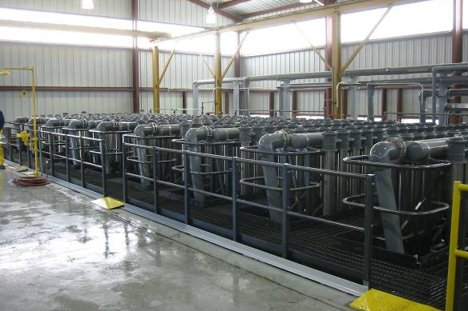
Riesgos en el área de trabajo
1.
Notes:
Posibles respuestas/riesgos:
Resbalarse
Tropezar
No hay espacio libre alrededor de la estación para lavado de ojos
Exposición a sustancias peligrosas

Slide 50
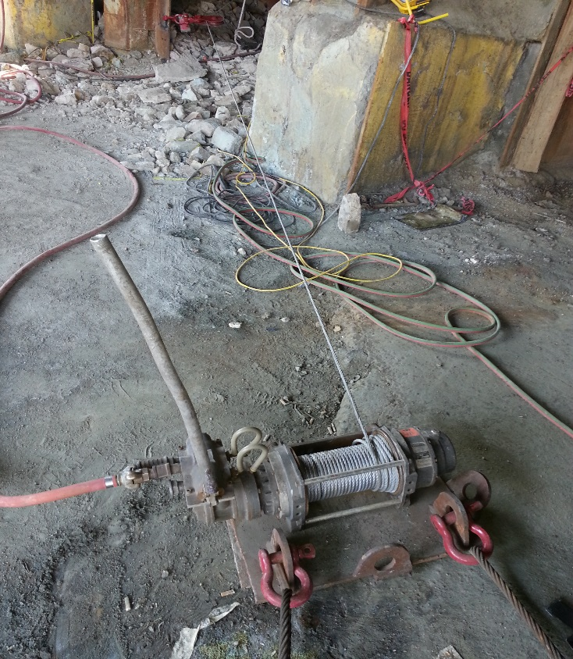
Riesgos en el área de trabajo
2.
Notes:
Posibles respuestas/riesgos:
Tropezar
Suelos irregulares, rocas debajo de los pies
Indicador rojo caído, ¿por qué está allí?
Línea del cabrestante bajo tensión
Líneas de aire bajo presión
Manija rota, posibilidad de cortes
Protección faltante en el cabrestante

Slide 51
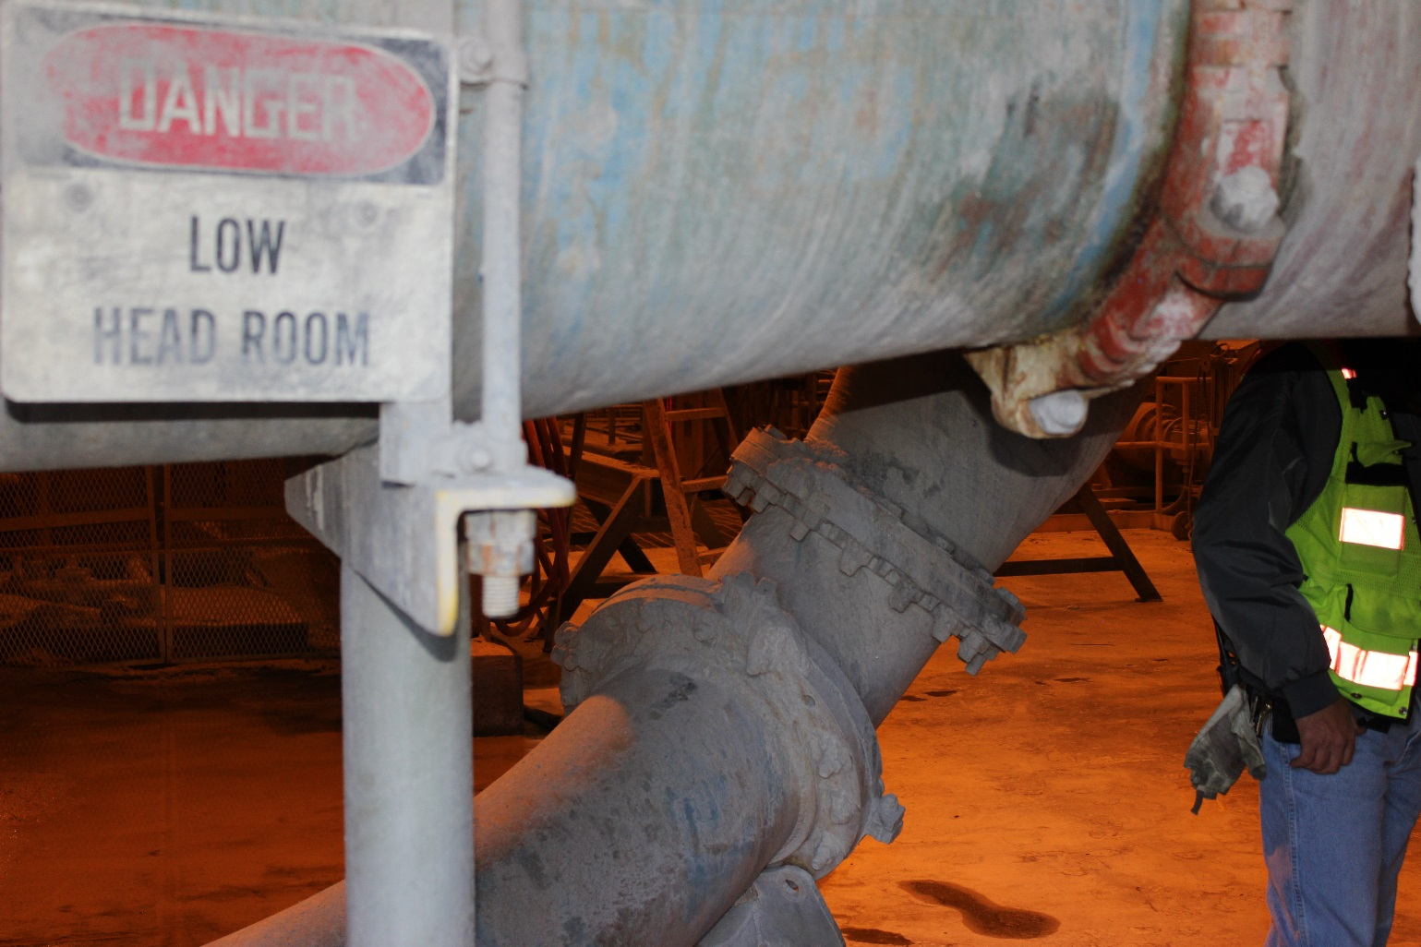
Riesgos en el área de trabajo
3.
Notes:
Posibles respuestas/riesgos:
Riesgos de tropezones
Saliente o espacio libre bajos
Iluminación deficiente

Slide 52
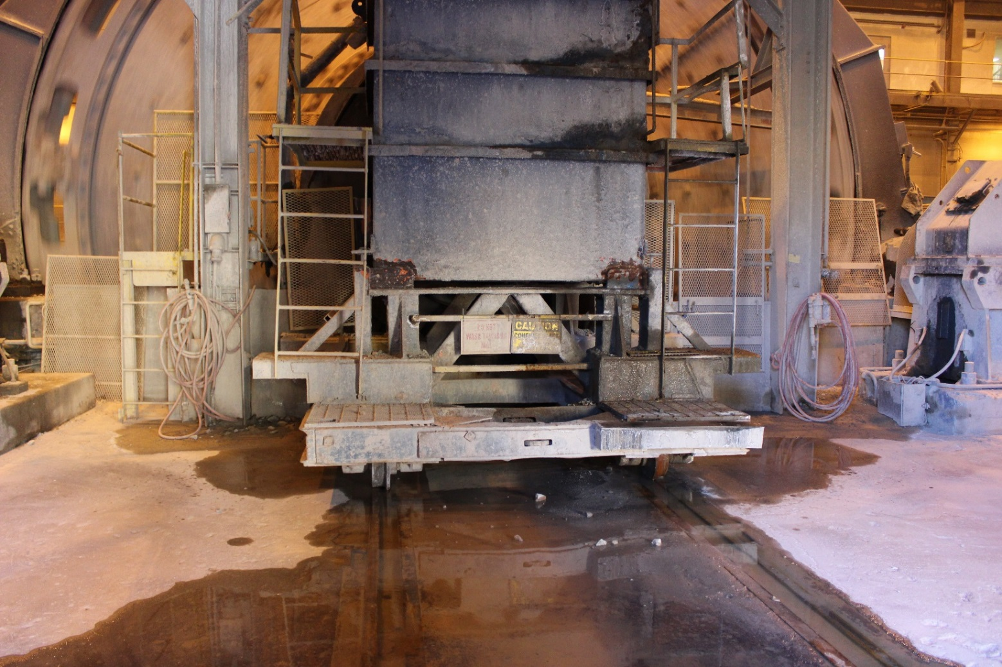
Riesgos en el área de trabajo
4.
Notes:
Posibles respuestas/riesgos:
Riesgos de resbalones
Altura libre
Superficies irregulares
Riel intermedio faltante
Plataforma elevada
No hay cadena de enganche visible

Slide 53
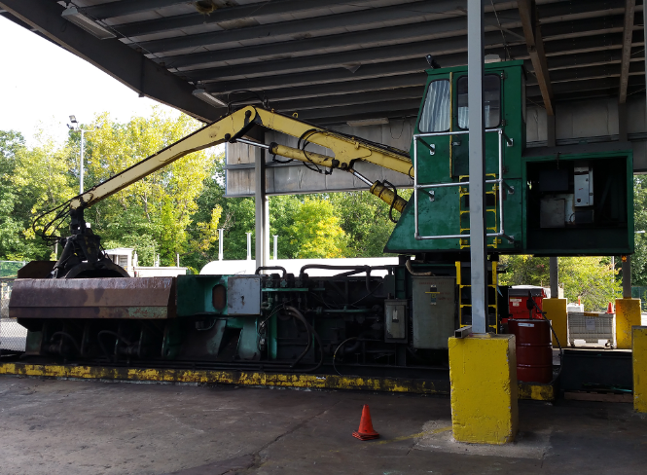
Riesgos en el área de trabajo
5.
Notes:
Posibles respuestas/riesgos:
Partes de maquinarias o equipos móviles
Exposición a sustancias peligrosas
Caídas de altura
Eléctrico

Slide 54
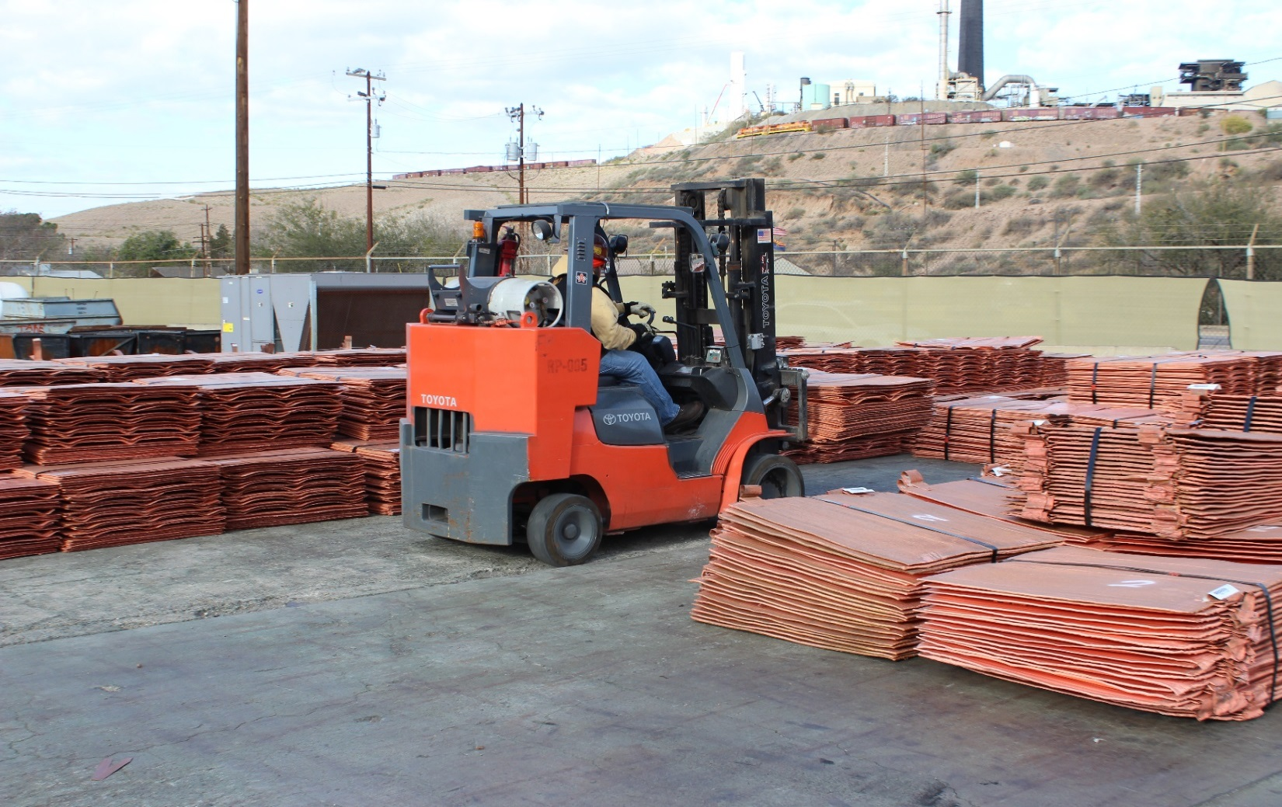
Riesgos en el área de trabajo
6.
Notes:
Posibles respuestas/riesgos:
Carga suspendida
El gas propano es altamente inflamable y desplaza el oxígeno
Tráfico de montacargas y peatones
Bordes y esquinas afiladas en los cátodos

Slide 55
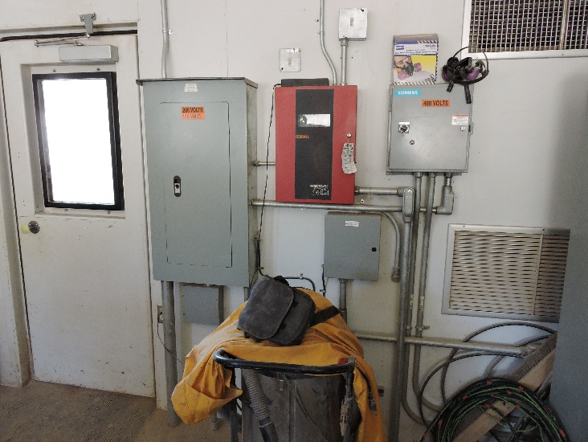
Riesgos en el área de trabajo
7.
Notes:
Posibles respuestas/riesgos:
Asuntos de limpieza
Aspiradora almacenada a menos de 3 pies del cajetín eléctrico

Slide 56
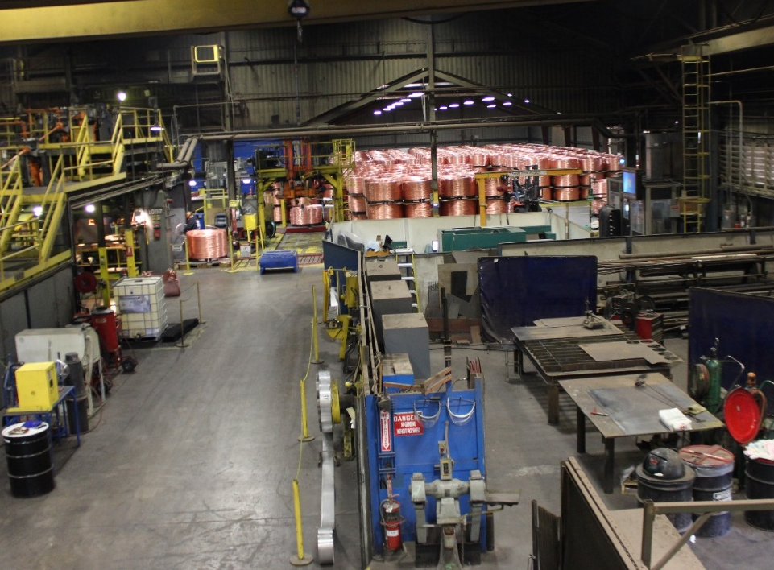
Riesgos en el área de trabajo
8.
Notes:
Posibles respuestas/riesgos:
Exposición a sustancias peligrosas
Tanques de oxígeno o acetileno
Equipos de trituración
Cargas suspendidas
Limpieza
Almacenamiento de materiales

Slide 57
Interrogatorio del Módulo 3
¿Cómo aplicará las habilidades aprendidas en este módulo en sus actividades diarias de trabajo?
¿Hubo algún riesgo o control asociado con un examen del lugar de trabajo que le sorprendiera?
Notes:
Indicación
Revise y discuta las preguntas en la diapositiva.

Slide 58
Examen corto del Módulo 3
Instrucciones
Complete el examen corto en la Guía del Estudiante (p. 56).
Revisen las respuestas en grupo.
Examen corto
Notes:
SG p. 56
Indicación
Los estudiantes responden las preguntas del examen en la SG.
Revisen y discutan las respuestas en grupo (vea las siguientes diapositivas para las respuestas).

Slide 59
Examen corto del Módulo 3
¿Cuál es el propósito del protector?
Prevenir el acceso a un área peligrosa
Proteger al equipo del polvo y los escombros
Proporcionar una ubicación alternativa para el almacenamiento del EPP
Actuar como control administrativo en contra de los riesgos
Enumere tres riesgos eléctricos y cómo mitigarlo los peligros que representan.
________________________________________
________________________________________
________________________________________
Examen corto
Las respuestas pueden variar.
Notes:
Respuestas
1. a, ver SG p. 32
2. Las respuestas pueden variar, ver SG p. 34-37

Slide 60
Examen corto del Módulo 3
Las vías de tránsito deben:
Estar libres de escombros
Ser fácilmente accesibles
Estar bien iluminadas
Todos los anteriores
Todos los contenedores deben estar etiquetados.
Verdadero
Falso
Examen corto
Notes:
Respuestas
3. d, ver SG p. 41
4. a, ver SG p. 48

Slide 61
CONCLUSIÓN
Notes:
Indicación
La conclusión cubre:
La revisión
Las evaluaciones
Evaluación del curso por parte del estudiante

Slide 62
Conclusión
¿Cuáles son algunos conceptos clave en cada módulo?
Módulo 1: Funciones y responsabilidades
Módulo 2: Realizar un análisis del lugar de trabajo
Módulo 3: Riesgos en el lugar de trabajo
¿Tiene alguna pregunta, comentario o inquietud adicional?
Notes:
Indicación
Pregunte y discuta cualquier pregunta, comentario o inquietud persistente.

Slide 63
Evaluación del conocimiento
Instrucciones
Complete la evaluación
Devuelva la evaluación completada al facilitador
El facilitador califica la evaluación
Evaluación
Notes:
Indicación
Haga que un estudiante complete la evaluación de conocimientos.

Slide 64
Evaluación de desempeño
Instrucciones
Complete el examen corto en la Guía del Estudiante (p. 56).
Revisen las respuestas en grupo.
Evaluación
Notes:
Indicación
Haga que los estudiantes completen la evaluación de desempeño en grupos pequeños (consulte la evaluación para obtener más detalles).
Nota: para una parte de la evaluación de desempeño, usted tendrá que estar preparado para llevar a la clase a un lugar de trabajo real, instalar un lugar de trabajo simulado o crear pósteres de diferentes lugares de trabajo.

Slide 65
Evaluación del curso por parte del estudiante
Instrucciones
Complete la Evaluación del curso por parte del estudiante en la Guía del Estudiante (p. 67)
Arranque la evaluación con cuidado
Devuelva el formulario completado al facilitador
Evaluación
Notes:
SG p. 67
Indicación
Haga que un estudiante complete la Evaluación del curso por parte del estudiante.

